Slide 1




La filière porcine durable d’Auvergne-Rhône-Alpes : enjeux et actions
Mardi 8 avril 2025

Slide 2
• 10 h 00 : Présentation des enjeux de la filière porcine.
Francis LE BAS - Président d’INTERP’AURA.
• 10 h 10 : Le porc en AURA : évolution entre 2010 et 2020 ( résultats du RA 2020 ).
Alexia DELTREIL – CRA AURA.
• 11 h 00 : La mixité porcine : éclairage sur une spécificité régionale ( programme APORTHE ).
Hélène RAPEY – INRAE ( UMR territoires ).
• 11 h 30 : Quelle performance environnementale des élevages de porcs en AURA ? ( programme APPAURA ).
Aymeric MAILLOT - INTERP’AURA.
• 12 h 00 : Impact des porcs dans les émissions polluantes en AURA.
Aymeric MAILLOT - INTERP’AURA.
12 h 30 : Repas
• 14 h 00 : Améliorer la gestion de l’eau en élevage ( programme CERCEAU ).
Aymeric MAILLOT - INTERP’AURA.
• 14 h 20 : Consommation d’énergie en élevage de porcs, premiers éléments ( programme URE AURA ).
Vincent BRETON - INTERP’AURA.
• 14 h 45 : Quels regards portés sur l’élevage porcin parmi les conseillers installation et l’enseignement ?
( programmes ATRACT ). Lucie COUSIN – ITAVI.
• 15 h 15 : Echanges sur les besoins et attentes en matière de recherche pour l’élevage de porc en AURA

Slide 3
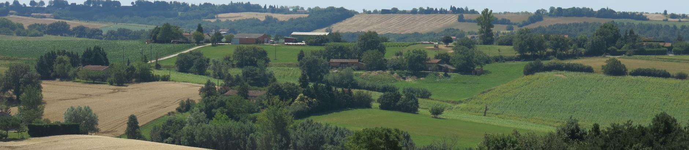

INOSYS transfert : mettre les références au service du conseil global
INTERP’AURA
15/10/2024

Slide 4
Déroulé
La typologie Inosys Nouveau Regard
La filière porcine régionale vue par la typologie INOSYS
Inosys transfert pour faire le lien entre micro et macro

Slide 5
Un peu de méthode pour bien comprendre

Slide 6








La typologie INOSYS, une paire de lunettes pour regarder les données du Recensement agricole
Une exploitation
BDNI
CVI
RPG

Slide 7








La typologie INOSYS Qésako ?
« Une typologie est une démarche méthodique consistant à définir ou étudier un ensemble de types, afin de faciliter l'analyse, la classification et l'étude de réalités complexes. »
Une façon de définir les exploitations agricoles appuyée sur du dire d’experts
Une typologie homogène au niveau national pour toutes les filières agricoles dans tous les territoires
Une façon de trier les exploitations en fonction de leur structure

Slide 8
Les grands principes retenus
Pour l’organisation du travail et non l’économie
Significativité des ateliers et non dominance
Hiérarchisation selon
l’impact des ateliers

Slide 9

















Les grands principes (en détail)
Truies reproductrices et cochettes >= 10
Places porcs à l'engraissement + porcs en post-sevrage >= 50
2010
Permanence de la méthode
Significativité des ateliers : L’atelier a-t-il un impact sur l’organisation du travail dans le système d’exploitation ?

Slide 10



Les grands principes (en détail)
2010
Permanence de la méthode
Hiérarchisation des ateliers : Ordre de tri selon l’impact des productions sur le travail

Slide 11






Les grands principes (en détail)
2010
Permanence de la méthode
Choix raisonné des critères de tri :
Peu de critères par production, et des critères homogènes

Slide 12





Exemple de typage d’exploitation
NEH1123
SAU : 180 ha
3 ateliers de production :
BV : 80 VA - 130 UGB
COP : 90 ha
Porc : bandes de 60 animaux
Plus de 10 vaches allaitantes : atelier herbivore significatif
NEH112
NEH11
Absence de BL / CL / OL : aucun atelier « lait » significatif
NEH1
NEH
Plus de 40 ha de grandes cultures : un atelier végétal significatif
N
60 places d’engraissement porc : atelier granivore significatif
Limite typologie nationale obligatoire pour les régions.
SAU COP / Nbre UGB < 2
Tri des micro-exploitations
NEH1123
Exploitations polyculture-élevage herbivores viandes et granivores avec grandes cultures secondaires
Typologie nationale non obligatoire pour les régions.

Slide 13
La filière porcine vue par la typologie INOSYS

Slide 14

















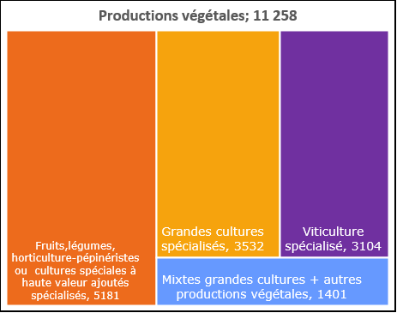
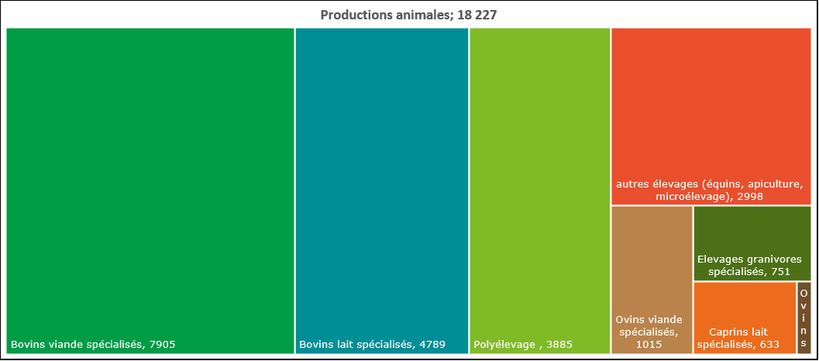
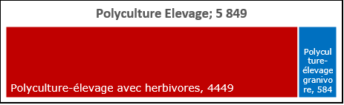
Une agriculture variée
Base INOSYS = 41 461
Micro-exploitations non repéchées = 7 032

Slide 15


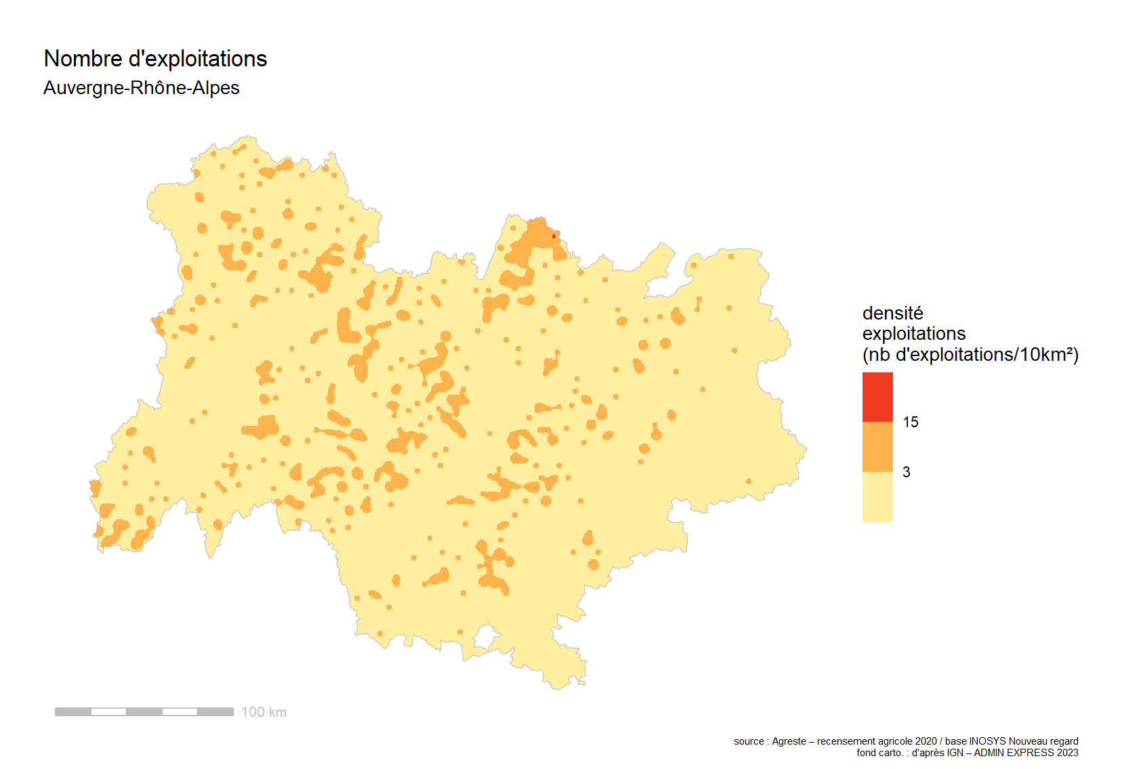





Chiffres clefs du RA 2020 (par rapport à 2010)
620 exploitations « en–ayant » porc
(-22,11%)
1 125 chefs d'exploitation et co-exploitants
(-18,18%)
1 939 ETP
(-1,66%)
57 725 ha de SAU (-4,19%)
80,50 ha de SAU médiane/exploitation (+13,89%)
196 371 € de PBS (-17,81%)
226,60 € de PBS médiane/exploitation (+3,47%)
482 657 têtes de porcs (-8%)
778 têtes moyenne/exploitation (+18%)
Notes:
796 expl en 2010 toutes les exploitations 50287 en 2010 // 41461 en 2020 (-18%)
2010 1375 chef expl pour AURA : -13%
2010 ETP cochon 1972. Pour AURA -16%

Slide 16
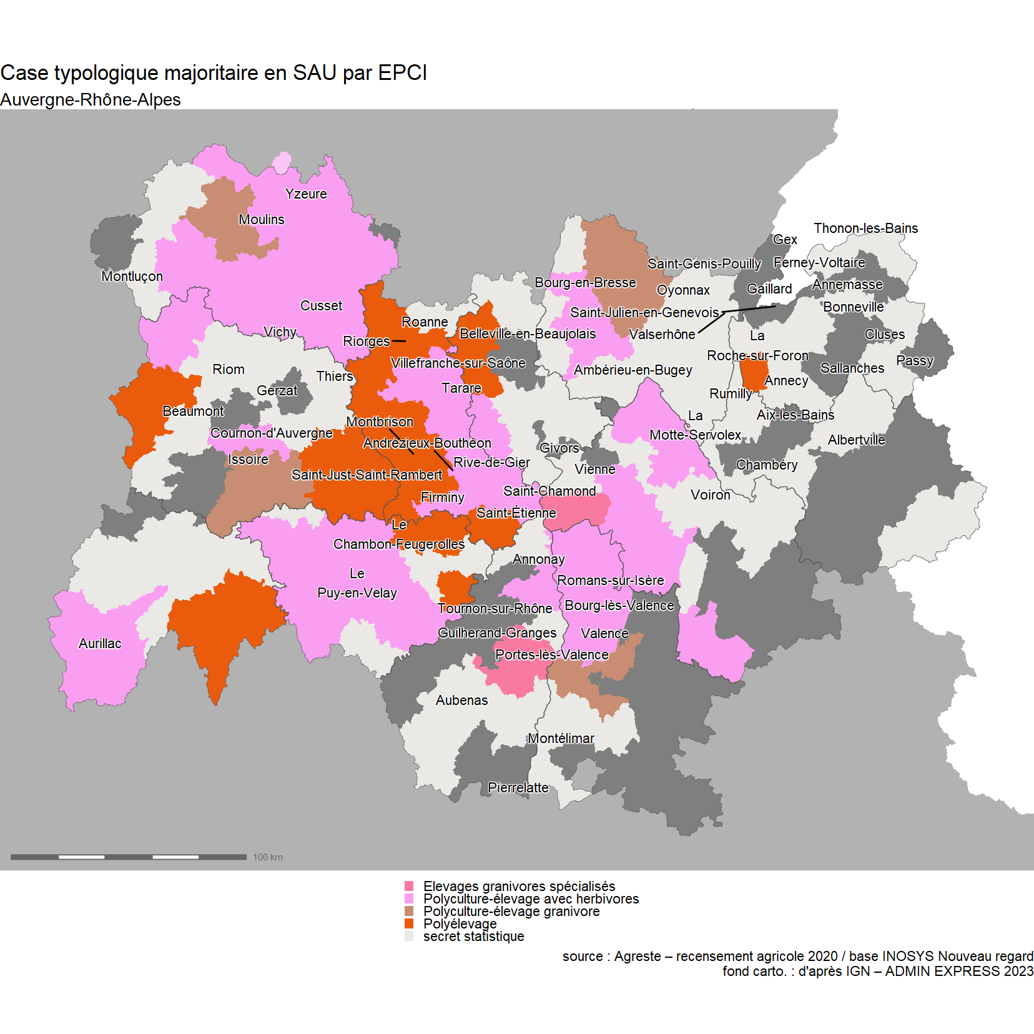

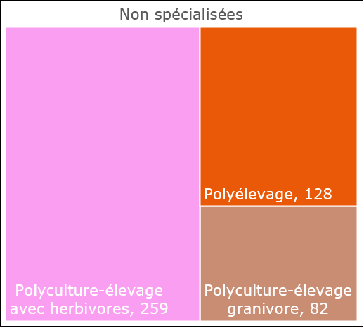
Répartition des exploitations porcines
469 non spécialisées // 151 spécialisées
Notes:
Améliorer graph

Slide 17
















Chiffres clefs exploitations spécialisées et non spécialisées (par rapport à 2010)
151 exploitations
(-18,37%)
469 exploitations
(-23,24%)
198 chefs d'exploitation et co-exploitants
(-13,91%)
927 chefs d'exploitation et co-exploitants
(-19,04%)
NON SPECIALISEES
SPECIALISEES
353 ETP
(+5,72%)
1 586 ETP
(-3,16%)
2 036,37 ha de SAU (-3,46%)
2 ha de SAU médiane/exploitation (-87%)
55 688,67 ha de SAU (-4,22%)
106,57 ha de SAU médiane/exploitation (+32,18%)
55 760,01 € de PBS (-5,35%)
124,20 € de PBS médiane/exploitation (-5%)
140 611,37 € de PBS (-21,89%)
244,13 € de PBS médiane/exploitation (+6,66%)
188 719 têtes de porcs (-0,45%)
1 249 têtes moyenne/exploitation (+22%)
293 938 têtes de porcs (-12%)
626 têtes moyenne/exploitation (+14%)
Notes:
185 expl spé en 2010
230 chef et co expl
333 ETP contre 353 en 2020
611 expl 2010
1145 chefs explo 2010
Les exploitations dites non spécialisées valorise 96% de la SAU des en ayant porc

Slide 18





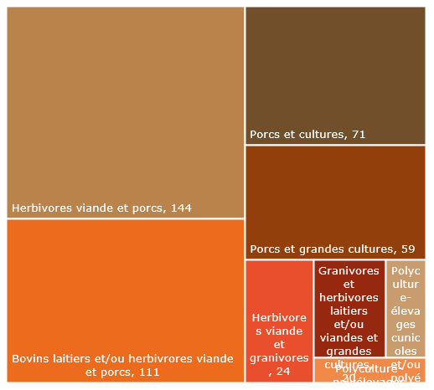
Typologie des exploitations non spécialisées
-15%
-14%
-47%
-31%
-15%
-37%
+ 4%
0%

Slide 19
Les ateliers complémentaires

Slide 20
Typologie des non spécialisés

Slide 21
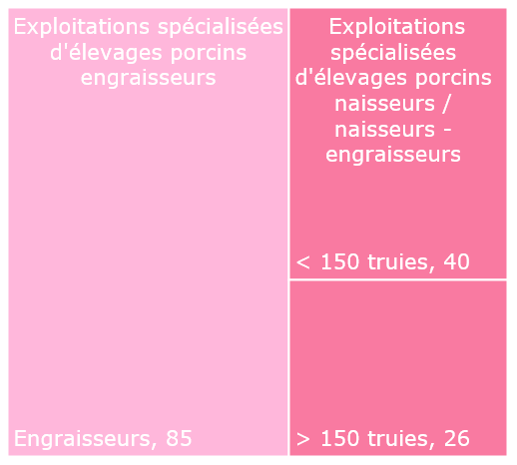
Typologie des exploitations spécialisées
-47%
-18%
-19%
-39%
-30%
Notes:
75 exploitations en 2010 naisseurs engraisseurs – 150
37 exploitations en 2010 naisseurs engraisseurs + 150
139 exp engraisseurs en 2010
Naisseurs-engraisseurs / engraisseurs = >10 truies à la reproduction

Slide 22
Dimension économique des exploitations

Slide 23
Dimensions économiques des exploitations porcines
-29%
+5%
-19%
-35%

Slide 24
Statuts juridiques

Slide 25
Statut juridique des exploitations porcines
Notes:
Une forte progression des GAEC et un maintien des EARL = les formes sociétaires prédominent dans la filière porcine
AURA : expl ind 63%, GAEC 18%, EARL 13%, autres 6%

Slide 26
Main d’œuvre
-14%
-12%
+21%
+54%
-30%
-39%
-6%
-14%
-9%
-39%

Slide 27
Main d’oeuvre
-18%
-41%
+45%
-27%
-18%

Slide 28
Pyramide des âges
Notes:
Spé age moy 2010 : 48,05 ans // 2020 : 46,26 ans = - 2 ans
Non age moy 2010 : 44,19 ans // 2020 : 46,18 ans = + 2 ans

Slide 29
Devenir de l’exploitation dans les trois prochaines années dans le cas où le chef d’exploitation, ou le plus âgé des exploitants, a plus de 60 ans.
Notes:
12% des exploitations non spé soit 54 exploitations on 1 chef d’exploit ou 12 coexploit de plus de 60 ans
12% des exploitations spé soit 19 exploitations on 1 chef d’exploit ou 12 coexploit de plus de 60 ans

Slide 30
Age et devenir des exploitations
Notes:
2010 : 44,84 // 2020 : 46;20 soit +1,36 ans
AURA : 2010 : 47,93 // 2020 : 49,31 soit +1,38 ans

Slide 31














Chiffres clefs exploitations spécialisées et non spécialisées (par rapport à 2010)
17 ont une activité de diversification
(soit 11% des spécialisées)
121 ont une activité de diversification
(soit 26% des non spécialisées)
Dont 9 des EnR
Dont 49 des EnR
NON SPECIALISEES
SPECIALISEES
60 font de la transformation
(+50%)
200 font de la transformation
(+55%)
72 font des circuits-courts
(+24%)
236 font des circuits-courts
(+25%)
soit 50% des exploitations
20 exploitations (+300%)
13% des exploitations spécialisées
78 exploitations (+90%)
17% des exploitations non spécialisées
19 ont un signe de qualité
Dont 12 un label rouge
160 ont un signe de qualité
(-4%)
Notes:
Transfo 40 en 2010
CC hors vin 58 en 2010
Bio 5 spé en 2010
NON spé
Bio 41 en 2010
200 transfo dont 192 découpe de viande

Slide 32
Le projet INOSYS Transfert
Il sert à quoi dans tout ça ?

Slide 33





Organisation du projet
Pilotage général : CRA Occitanie
Copil : CRAs de Normandie, AURA, Nouvelle-Aquitaine, Hauts-de France + CDAF
Axe 1 : Sensibilisation des agriculteurs, conseillers et acteurs du développement agricole, à la typologie INOSYS et à son utilisation
Axe 2 : Appropriation de la typologie par les conseillers
Axe 3 : Focus groupes de conseillers pour l'élaboration d'une clé de détermination typologique
Axe 4 : Mise à jour des données disponibles

Slide 34
Merci pour votre participation !
Contact :
Alexia Deltreil – alexia.deltreil@aura.chambagri.fr

Slide 35
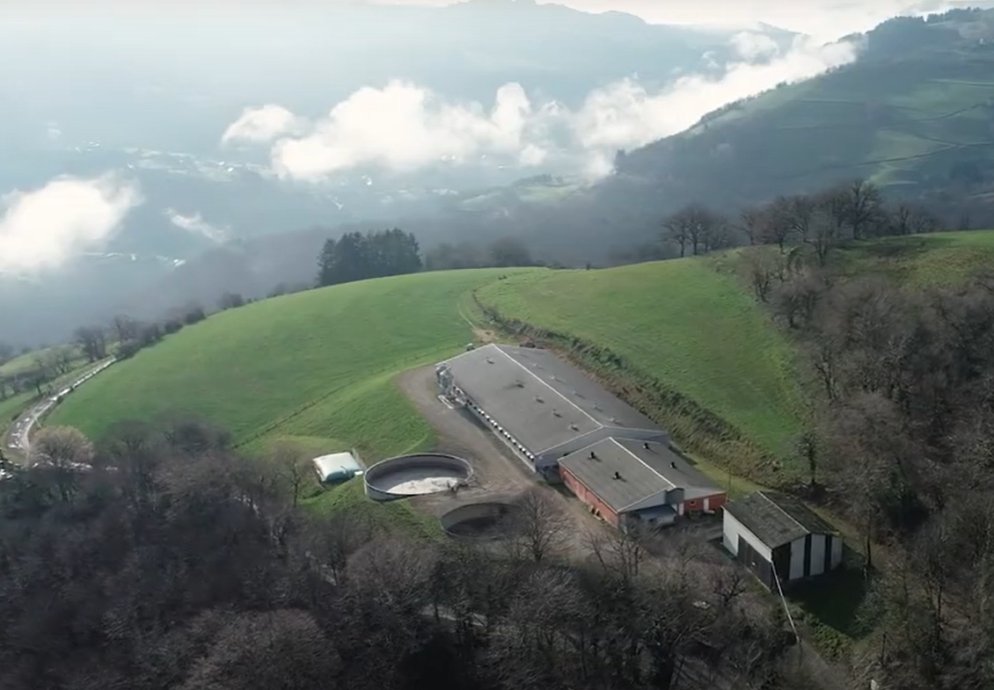
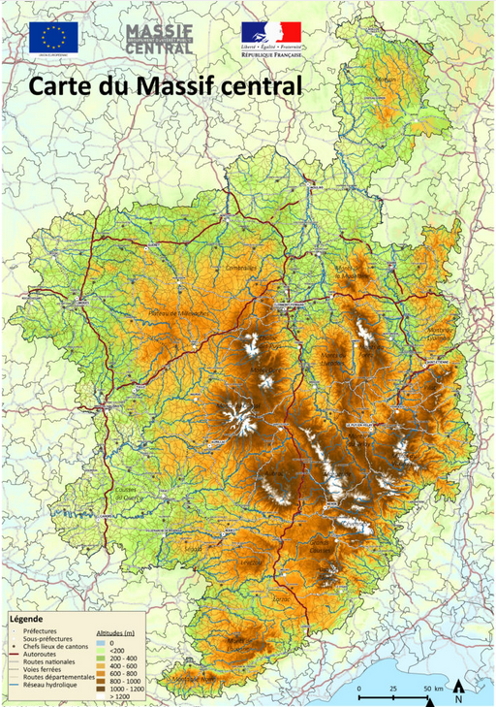
La mixité porcin-bovin :
une spécificité régionale AURA et Massif central
Journée INTERPAURA
8 avril 2025
Hélène RAPEY – INRAE – UMR Territoires
Christine ROGUET, Solène HONOR,
Jimmy BALOUZAT, Clémence VALLADE
– IFIP – Pole Economie
Bruno DOUNIES – APM

Slide 36


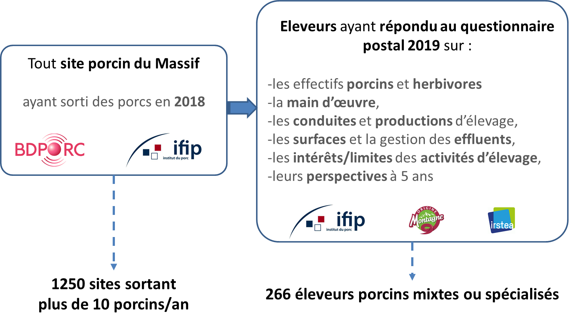
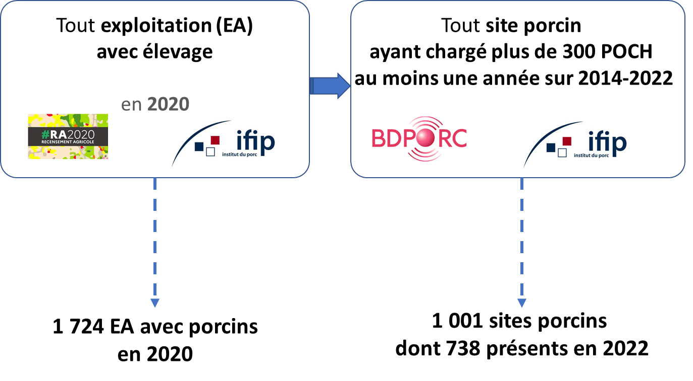
Décrire et comprendre
les spécificités, atouts et limites des systèmes porcins
du territoire Massif Central
Récolter et analyser des données complémentaires
sur les caractéristiques et évolutions des élevages porcins –mixtes et spécialisés-
APORTHE 1 (2019-22)
APORTHE 2 (2023-25)

Slide 37
Nombre et évolution de l’ensemble des détenteurs de porcs et de truies
dans le Massif central
1 724 EA avec 1 porc et +
(13% du total France)
 - 57% en 10 ans
vs  - 41% pour la France
parmi lesquelles
624 EA avec 1 truie et +
(10% du total France)
 - 27% en 10 ans
vs  - 25% pour la France
=> détenteurs de truies résistent mieux dans le Massif, que l’ensemble des détenteurs de porcs

Slide 38
Mixité herbivore-granivore des exploitations
/ Massif central 2020
44 913 EA avec élevage dans le MC en 2020
 6 431 ont des granivores (PO, VO)
 1 577 ont exclusivement des granivores
➔ Massif central => pâturage et herbivores
RA 2020 |  | Elevage granivore dominant (FILG¹)
Nb EA |  | 0G | TP | PO | VO | Autres | Tout
Elevage herbivore dominant (FILH²) | 0H | 18 | 721 | 172 | 609 | 57 | 1 577
 | TP | 4 490 | 619 | 22 | 107 | 17 | 5 255
 | VA | 19 434 | 1 011 | 351 | 729 | 148 | 21 673
 | VL | 7 112 | 354 | 138 | 226 | 113 | 7 943
 | Autres | 7 428 | 587 | 77 | 284 | 89 | 8 465
 | Tout | 38 482 | 3 292 | 760 | 1 955 | 424 | 44 913
Près de 80% des élevages porcins ont des herbivores
¹ FILG (filière granivore) : 0G = 0 granivore, TP = très petits granivores (seuils de taille), PO = PBS porc dominante, VO = PBS volaille dominante
² FILH (filière herbivore) : 0H = 0 herbivore, TP = très petits herbivores (seuils de taille), VA = vaches allaitantes, VL = vaches laitières, Autres = ovins, caprins…

Slide 39
Evolution 2010-2020 de la mixité herbivore-granivore des exploitations d’élevage du MC
Baisse de 28% du nombre total d’EA d’élevage :
- 45% pour les PO-VL
- 25% pour les PO-VA
- 10% pour les PO sans herbi
33% pour les VL sans grani
18% pour les VA sans grani
Mixité porcs-vaches laitières + fragilisée

Slide 40
Effectifs porcins des exploitations du MC en 2020
673 808 porcins MC en 2020
74% des porcs dans des exploitations avec herbivores
La moitié sont associés à des vaches
38% à des allaitantes
14% à des laitières

Slide 41
Les mixtes herbivores-porcins du MC :
atelier porcin plus petit + atelier bovin et foncier plus grand
Taille de l’atelier porcin (en têtes)
Taille des ateliers bovins (en vaches) et SAU (en ha)

Slide 42
Devenir des exploitations porcines -mixtes et spés-
avec chef de plus de 60 ans
= 12,6% des EA spé PO + 14,8% des EA mixtes
(devenir dans les 3 prochaines années)
Départ envisagé par 73% de ces mixtes,
avec moitié de reprise d’EA par un membre de la famille.
50% des spécialisés envisagent un départ.

Slide 43
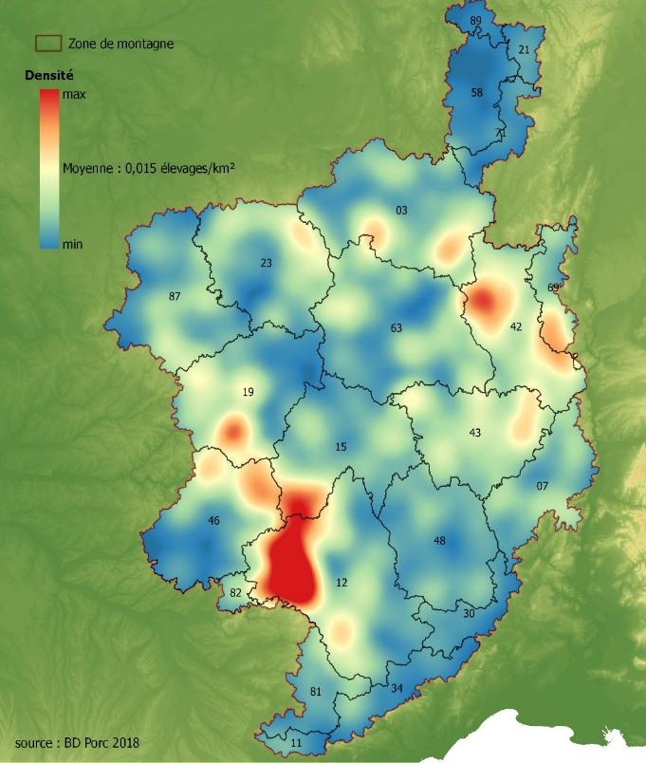
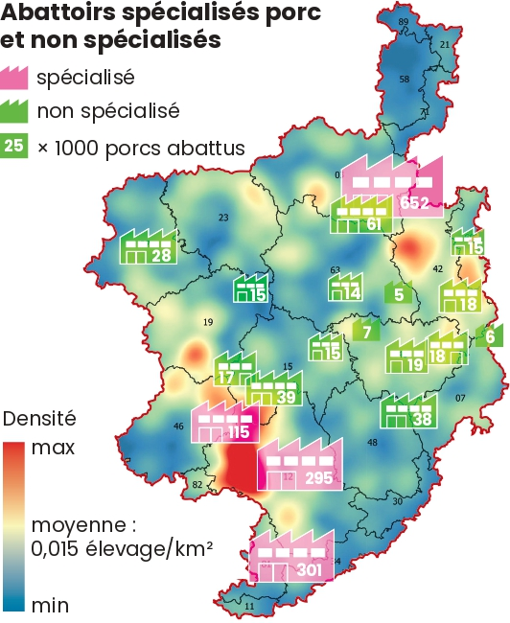
Présence contrastée des secteurs amont et aval dans le territoire MC
Densité
de sites
porcins de production
en 2018
(Source : BD PORC)
✓ Densité max MC = 10 X moins qu’en Bretagne

Slide 44
En conclusion…
Majorité d’exploitations mixtes associant bovins et porcins
mais reconfiguration de la mixité
(laitviande, naisseur-engraisseur engraisseur, main d’œuvre familiale m.o. non familiale)
Agrandissement-spécialisation des élevages
avec maintien de la densité porcine
=> reconfiguration du maillage territoriale

Slide 45
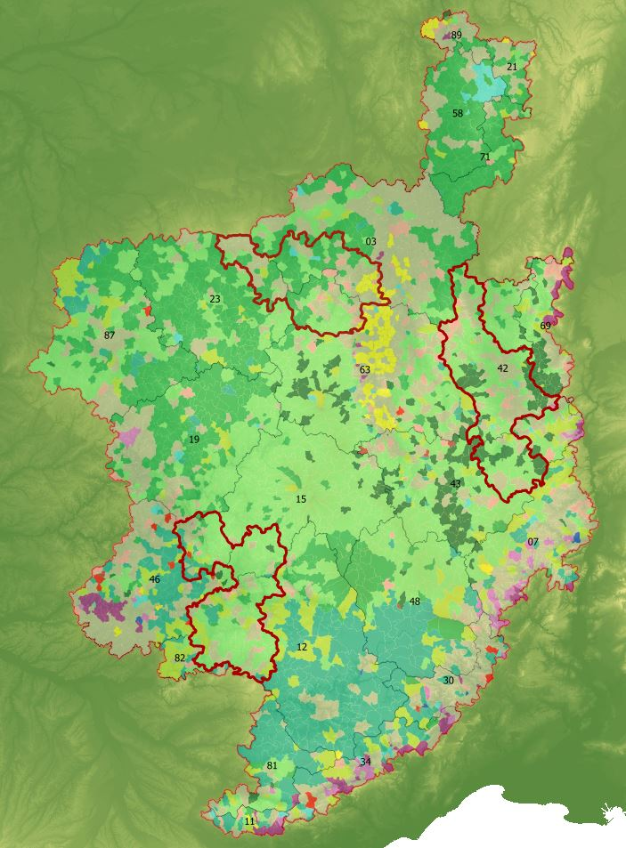
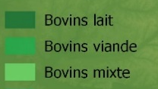
Le porc au NORD-EST du massif central
Nord-MC
Est-MC
Focus Loire/Haute-Loire/Rhône
Données Enquête Postale - 2019
Sud O -MC
Sources :
RA 2010 & IFIP 2019

Slide 46

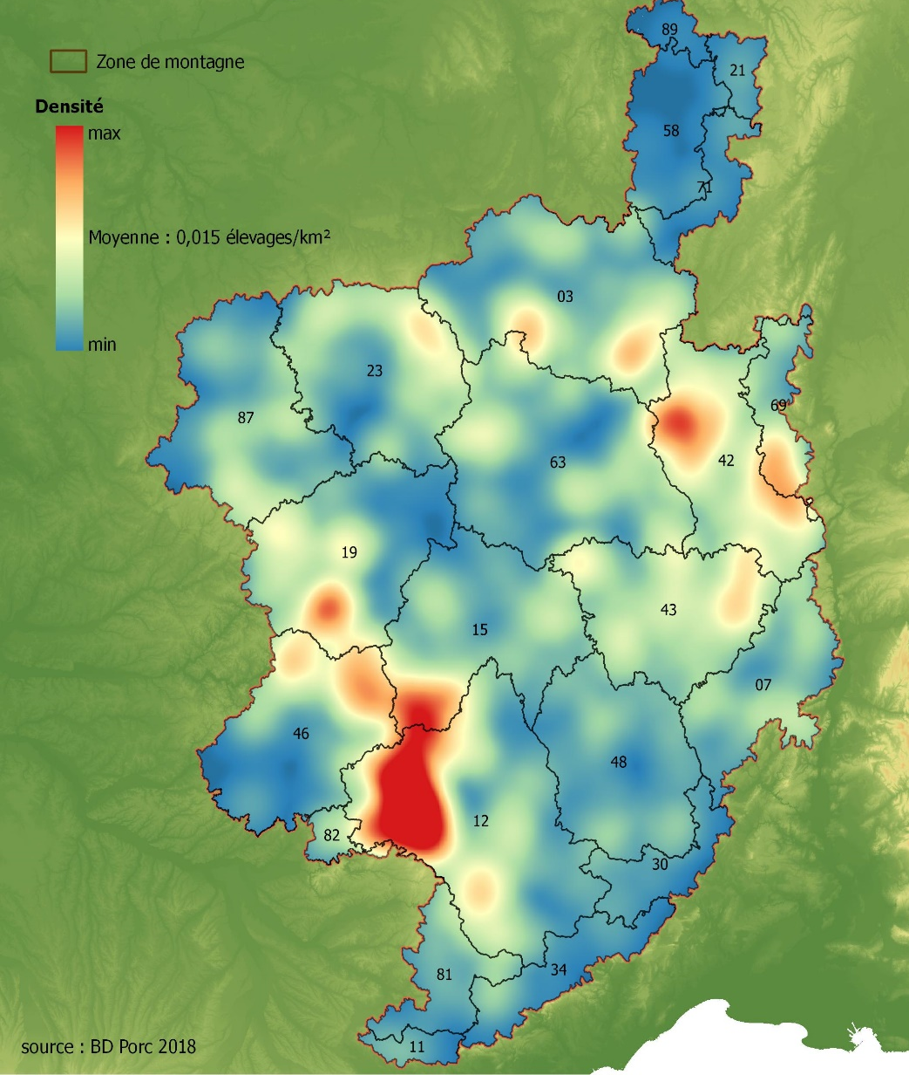
Au Nord-Est du MC, diversité d’orientation de production d’herbivores,
avec porcins en secteurs bovin laitier ou mixte bovin lait- bovin viande
Carte des orientations technico-économiques communales des exploitations dans l’ensemble du Massif Central
Carte de la densité en élevage porcin dans l’ensemble du Massif
Source :
Agreste 2010 & IFIP

Slide 47

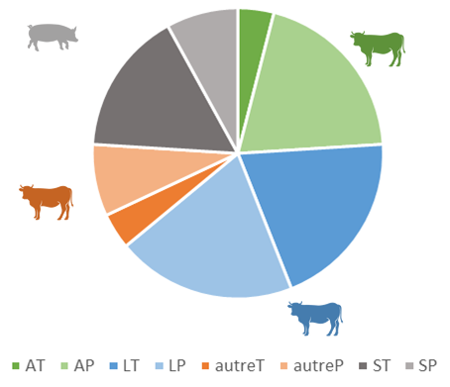
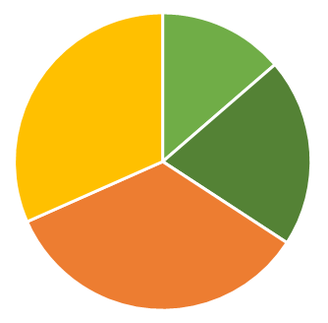
Mixité porcin-bovin lait plus présente au N-E MC,
mais moins de sites avec naissage
117 sites porcins commercialisant plus de 10 porcs = 9% des sites du Massif
83 202 porcs charcutiers produits,
= 8% de la production du Massif
84% des exploitations porcines sont situées en zone de montagne.
34 % de sites porcins avec truies
72% d’élevages mixtes
Source :
BDPORC 2018 & Enquête Postale 2019

Slide 48
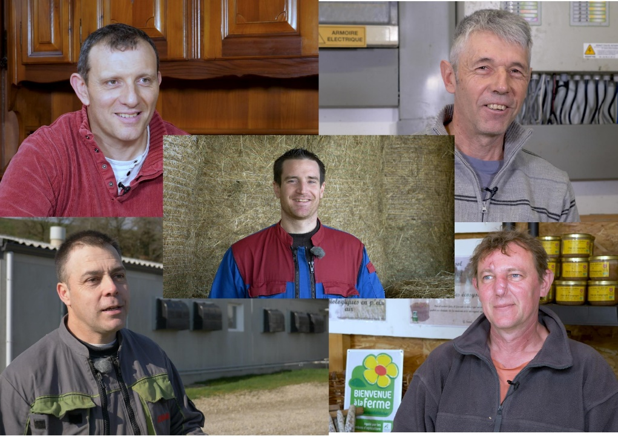
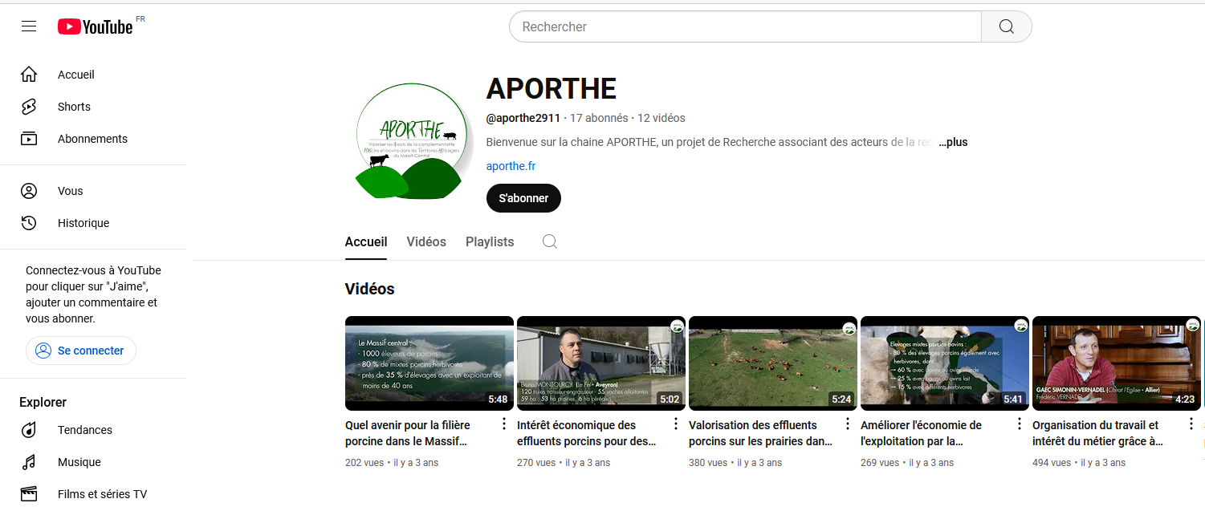
Les atouts de la mixité
à dire d’éleveurs du Massif

Slide 49
Intérêts socio-économiques de la mixité porcs-herbivores
à dire d’éleveurs (/ 23 enquêtes en EA mixtes 2020)
  Compléter le travail (salarié) et le revenu quand foncier limitant & quotas laitiers
  Sécuriser le revenu avec les aides PAC liées aux herbivores
  Répondre et s’adapter aux préférences de travail des éleveurs dans un collectif
  Contribuer à la tradition et dynamique collective locale (abattoir / transfo-vente directe à proximité)
  Mais…des inconvénients :
  - Concurrence pour les investissements et capitaux
  - Travail (surtout si naissage)
  - Contrainte Phosphore / effluent

Slide 50
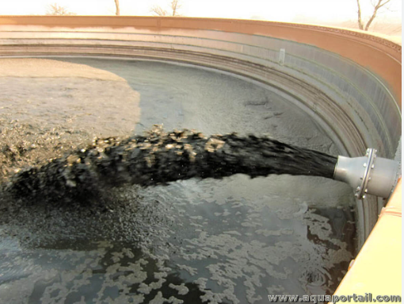
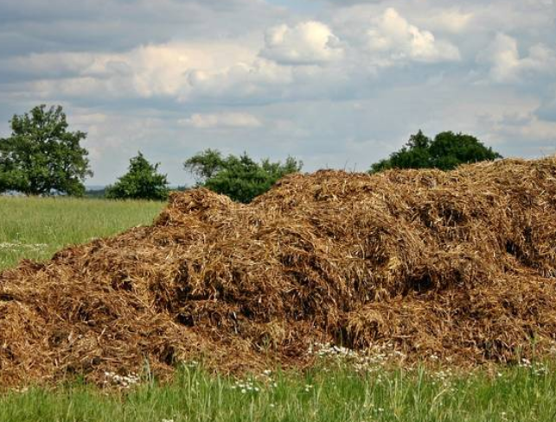

Intérêts agronomiques de la mixité d’effluents
à dire d’éleveurs (/ 17 enquêtes en EA mixtes)
Complémentarité des 2 types d’effluents
Atouts de chaque type d’effluents
Lisier porcin
Pousse et repousse rapide de l’herbe (17/17)
Comparable à un engrais minéral (17/17)
Rapidement assimilable (12/17)
Améliore la qualité de l’herbe (5/17)
Fumier de bovin
Effet amendant sur le long terme (17/17)
Apport de matière organique (17/17)
Favorise le tallage des feuilles (2/17)
Source : Mugnier S., Philippeau C., Husson C., 2024
Notes:
Nombreux avantages à l’utilisation complémentaire du lisier et du fumier (effet rapide, économie d’engrais minéraux).
Lisier de porc = effluent aux concentrations en azote élevées, ce qui lui confère la ; capacité d’être rapidement assimilable ; effet fertilisant stimule rapidement la pousse de l’herbe (éleveurs+ biblio)

Slide 51
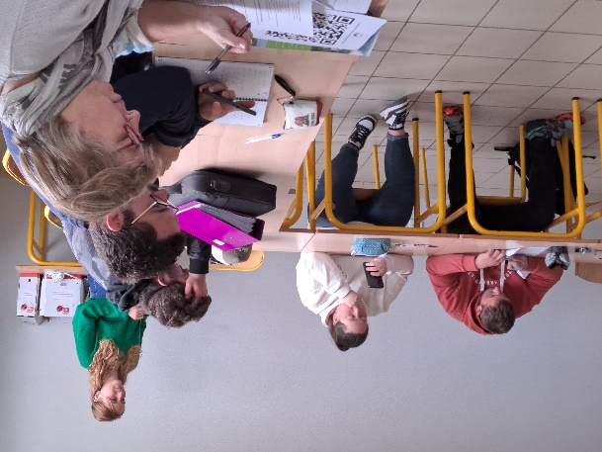
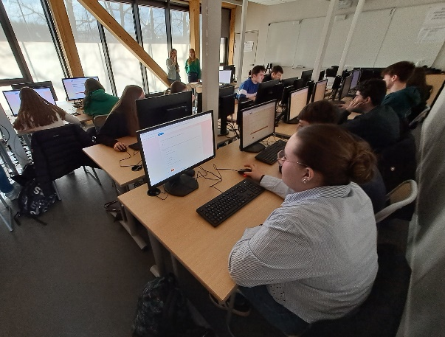
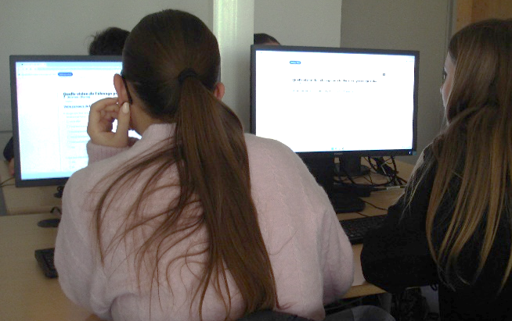
Les atouts de la mixité
vus par les apprenants
en lycées agricoles
(Brioude-43, Marmilhat-63, Roanne-42)

Slide 52
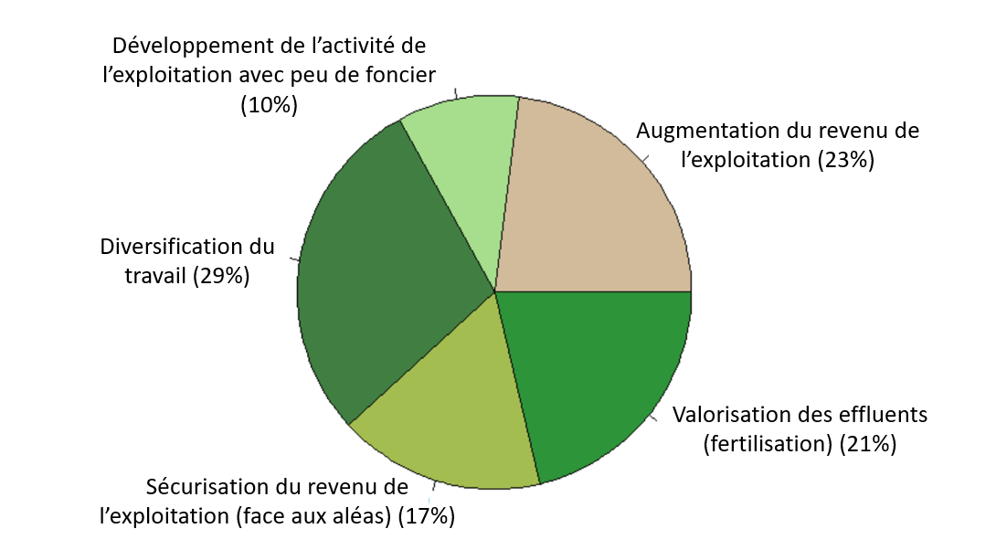
Parmi les 281 apprenants enquêtés en lycée agricole :
33% pourraient envisager de travailler ou s’installer en porc,
dont 85% qui privilégieraient l’élevage mixte
Raisons de l’intérêt
de ces apprenants
pour la mixité
❷
❶
❸

Slide 53
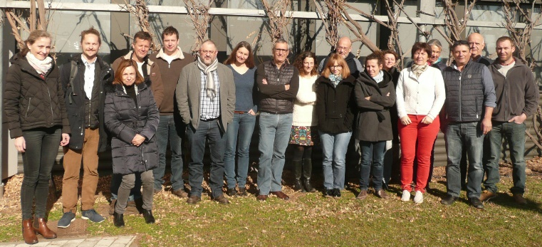

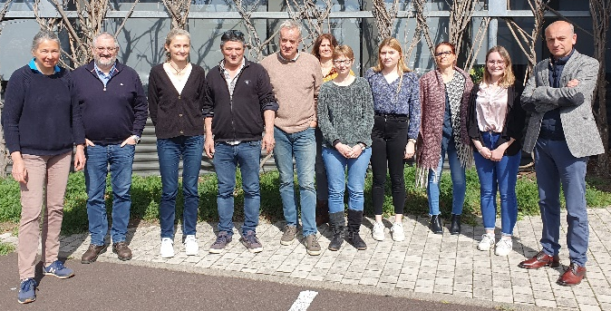
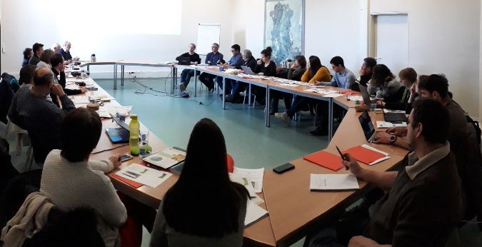
Place à la discussion …

Slide 54
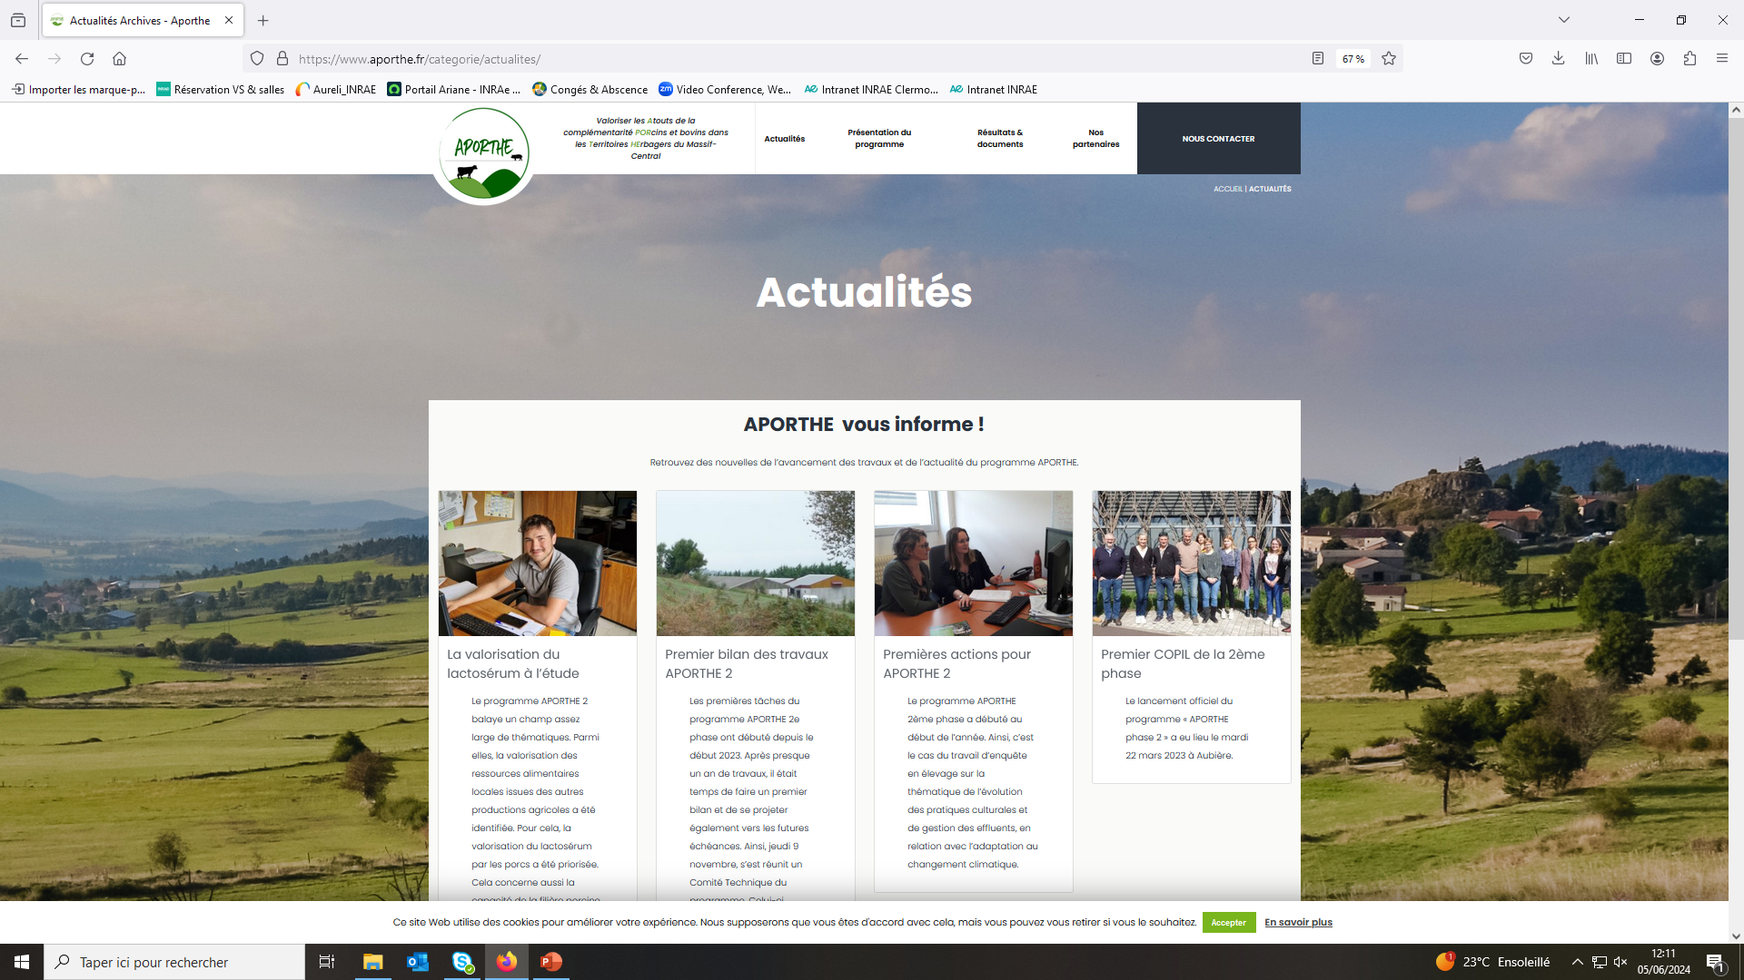
Pour en savoir plus
Site internet : www.aporthe.fr

Slide 55

Bilan environnemental filière porcine de la région Auvergne Rhône-Alpes
Résultats finaux APPAURA – décembre 2021
Aymeric MAILLOT (Interp’AURA)
Sandrine ESPAGNOL (IFIP)

Slide 56
Sources des informations (URPRA)
      Informations obtenues sur tous les élevages
        Bdporc
        Informations recueillies auprès des groupements
      Informations obtenues à partir d’enquêtes sur un échantillon :
        39 élevages porcins qui représentent :
          12% truies de la région
          16% porcs charcutiers produits de la région
        5 fabricants d’aliments qui représentent :
          21% des aliments achetés par les élevages de la région

Slide 57
3 niveaux d’analyse
      1. Performances environnementales moyennes des unités de production
      2. Rôle des élevages dans la durabilité des territoires
      3. Rôle des élevages dans le système alimentaire régional
57

Slide 58

Niveau 1 : Performances environnementales moyennes des unités de production

Slide 59


Quelques éléments méthodologiques
Deux approches
Moyenne régionale
Cas-types
59

Slide 60
Quelques éléments méthodologiques
Deux approches (CP n°2)
Moyenne régionale
Cas-types
Construction d’une typologie
Enquête de 39 exploitations porcines
Calcul de performances moyennes à l’échelle de chaque classe et à l’échelle de la région en fonction du poids des classes de la typologie
Identification de 3 cas-types à partir des 39 exploitations enquêtées, en fonction de la taille et de la présence de facteur de différenciation (production biologique, circuit court, plein air)
Calcul des performances moyennes à l’échelle de chaque cas-type
60

Slide 61
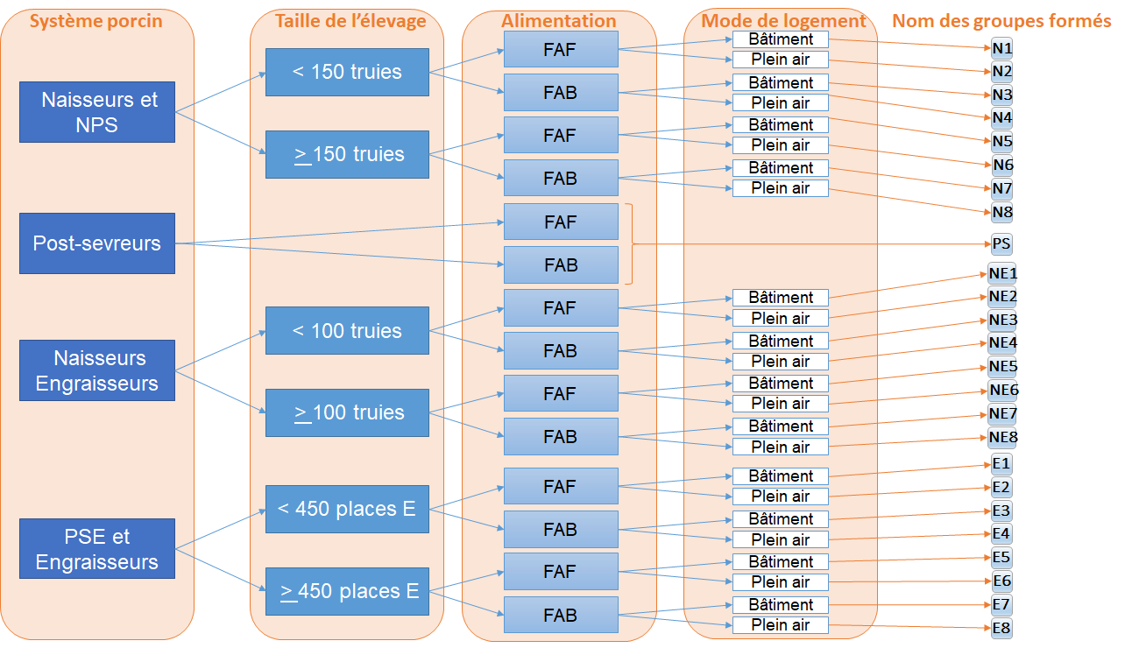
Typologie réalisée pour l’approche « moyenne régionale »
Distinction en fonction de :
Orientation
Taille
Alimentation
Mode de logement

Slide 62
Typologie avec catégories les plus représentées
(> 5% élevages et 5% porcs)
Orientation | Taille | Alimentation | Mode d’élevage | Code typologie | % élevages | % porcs
NE | >100 truies | FAF | Bâtiment | NE5 | 5% | 16%
 |  | FAB |  | NE7 | 7% | 16%
PSE & E | <450 places | FAB | Bâtiment | E3 | 24% | 10%
 | >450 places | FAF | Bâtiment | E5 | 7% | 15%
 |  | FAB |  | E7 | 16% | 21%
62

Slide 63
Typologie avec catégories les moins représentées
(> 5% élevages et 5% porcs)
Orientation | Taille | Alimentation | Mode d’élevage | Code typologie | % élevages | % porcs
Naisseurs et NPS | <150 truies | FAF | Bâtiment | N1 | 1% | 1%
 |  | FAB |  | N3 | 5% | 2%
 |  | FAB
 | >150 truies | FAB | Bâtiment | N7 | 3% | 6%
PS |  |  |  | PS | 2% | 1%
NE | <100 truies | FAF | Bâtiment | NE1 | 2% | 1%
 |  |  | Plein air | NE2 | 2% | 1%
 |  | FAB | Bâtiment | NE3 | 6% | 4%
 |  |  | Plein air | NE4 | 2% | 1%
 | >100 truies | FAB | Plein air | NE8 | 1% | 1%
PSE & E | <450 places | FAF | Bâtiment | E1 | 6% | 2%
 |  |  | Plein air | E2 | 2% | 1%
 |  | FAB | Plein air | E4 | 5% | 1%
 | >450 places | FAB | Plein air | E8 | 1% | 1%
63

Slide 64
Trois groupes d’élevages pour l’approche « cas-types »
Groupe 1 : gros élevages sans différenciation Pour Naisseurs : > 150 truies Pour Naisseurs Engraisseurs : > 100 truies & > 1000 AEQ Pour Engraisseurs : > 1000 AEQ
Les seuils utilisés pour distinguer les groupes 1 et 2 sont ceux de la typologie
Groupe 2 : petits élevages sans différenciation Pour Naisseurs : < 150 truies Pour Naisseurs engraisseurs : < 100 truies ou < 1000 AEQ Pour engraisseurs : < 1000 AEQ
Groupe 3 : élevages avec différenciation Elevage avec plein air et/ou en production biologique ou SIQO et/ou avec circuit court (plus de 50% du volume)
64

Slide 65
Nombre d’élevages et d’animaux équivalents
692 élevages
500 448 places d’animaux équivalents
Groupe 1 : gros élevages sans différenciation
Groupe 2 : petits élevages sans différenciation
Groupe 3 : élevages avec différenciation
65

Slide 66
Orientations (Nb élevages)
 | Nb élevages
Engraisseur | 37%
Naisseur | 6%
Naisseur - Engraisseur | 27%
Naisseur - Post-sevreur | 3%
Post-sevreur | 2%
Post-sevreur - Engraisseur | 25%
66

Slide 67
Orientations (Nb AEQ)
 | Nb élevages | Nb AEQ
Engraisseur | 37% | 25%
Naisseur | 6% | 6%
Naisseur - Engraisseur | 27% | 40%
Naisseur - Post-sevreur | 3% | 2%
Post-sevreur | 2% | 1%
Post-sevreur - Engraisseur | 25% | 26%
67

Slide 68
Productions différenciées
Toutes les productions différenciées sont dans le groupe 3
68

Slide 69
Performances environnementales
69

Slide 70
Mode de présentation des résultats
Moy* G1 G2 G3
Moy* G1 G2 G3
Truies (unité/truie)
Porcs à l’engrais (unité/porc)

Slide 71
Mode de présentation des résultats
Plage de variation et moyenne (pondérée*)
Plage de variation et moyenne (pondérée*)
Max
Moyenne pondérée
Moyenne
Min
Moy* G1 G2 G3
Moy* G1 G2 G3
Truies (unité/truie)
Porcs à l’engrais (unité/porc)

Slide 72
Mode de présentation des résultats
Plage de variation et moyenne (pondérée*)
Plage de variation et moyenne (pondérée*)
Comparaison à des références en considérant un élevage NE de 200 truies
100
x
0%
indicateur
200%
Moy* G1 G2 G3
Moy* G1 G2 G3
Truies (unité/truie)
Porcs à l’engrais (unité/porc)

Slide 73
Mode de présentation des résultats
Plage de variation et moyenne (pondérée*)
Plage de variation et moyenne (pondérée*)
A 100% la référence moyenne de GEEP au niveau national
Autre référence publique
Moyenne régionale et G1, G2 et G3
100
x
0%
indicateur
200%
Moy* G1 G2 G3
Moy* G1 G2 G3
Truies (unité/truie)
Porcs à l’engrais (unité/porc)

Slide 74

Consommation d’eau
Plage de variation et moyenne (pondérée*)
Plage de variation et moyenne (pondérée*)
15 élevages sur 39 avec estimations
3
2,75
2,5
2,25
2
1,75
1,5
1,25
1
0,75
0,5
0,25
0
20
18
16
14
12
10
8
6
4
2
0
1,3
11
1,2
10
0,9
0,9
7,6
7,4
Moy* G1 G2 G3
Moy* G1 G2 G3
Truies (m3/truie)
Porcs à l’engrais (m3/porc)

Slide 75
Consommation d’eau
Plage de variation et moyenne (pondérée*)
Plage de variation et moyenne (pondérée*)
15 élevages sur 39 avec estimations
3
2,75
2,5
2,25
2
1,75
1,5
1,25
1
0,75
0,5
0,25
0
Comparaison à des références en considérant un élevage NE de 200 truies
20
18
16
14
12
10
8
6
4
2
0
Réf GEEP
Réf ext : 15,5 l / kg carcasse (Massabie, 2014)
1,3
100
116
11
1,2
10
0,9
0,9
7,6
7,4
0%
Conso Eau
200%
Moy* G1 G2 G3
Moy* G1 G2 G3
Truies (m3/truie)
Porcs à l’engrais (m3/porc)

Slide 76

Bilan Consommation d’eau
Aspects du bilan | Indicateurs | Résultats |  |  |  | Facteurs explicatifs
Performances des unités de production | Conso eau | M | G1 | G2 | G3 | Possible progrès dans les petits élevages et les élevages diversifiés mais moyenne régionale pondérée déjà performante (// GEEP) Attention : sur cet indicateur, il s’agit de réduire les éventuels gaspillages mais d’abreuver à volonté les porcs!

Slide 77
Consommation d’énergie
Beaucoup d’estimations faute de compteur dédié à l’atelier porcin
Plage de variation et moyenne (pondérée*)
Plage de variation et moyenne (pondérée*)
650
600
550
500
450
400
350
300
250
200
150
100
50
0
80
70
60
50
40
30
20
10
0
297
299
269
212
25
27
26
19
Moy* G1 G2 G3
Moy* G1 G2 G3
Truies (kWh/truie)
Porcs à l’engrais (kWh/PC)
Notes:
Il faut trouver des facteurs explicatifs des conso d’énergie basses des élevages du groupe sans différenciation de taille plus réduite (notamment pour les élevages FR69353, FR42UMB qui ont des consos vraiment basses)

Slide 78
Consommation d’énergie
Beaucoup d’estimations faute de compteur dédié à l’atelier porcin
Plage de variation et moyenne (pondérée*)
Plage de variation et moyenne (pondérée*)
650
600
550
500
450
400
350
300
250
200
150
100
50
0
80
70
60
50
40
30
20
10
0
Comparaison à des références en considérant un élevage NE de 200 truies
Réf GEEP
Réf ext : 983 kWh/ truie et sa suite (IFIP, 2009)
299
100
107
297
269
212
25
27
26
19
0%
Conso Eg
200%
Moy* G1 G2 G3
Moy* G1 G2 G3
Truies (kWh/truie)
Porcs à l’engrais (kWh/PC)
Notes:
Il faut trouver des facteurs explicatifs des conso d’énergie basses des élevages du groupe sans différenciation de taille plus réduite (notamment pour les élevages FR69353, FR42UMB qui ont des consos vraiment basses)

Slide 79
Bilan Consommation d’énergie
Aspects du bilan | Indicateurs | Résultats |  |  |  | Facteurs explicatifs
Performances des unités de production | Conso énergie | M | G1 | G2 | G3 | Plutôt des consommations plus faibles que les références 17,5% élevages enquêtés avec paille ou plein air : moins de consommations d’énergie liées au chauffage et à la ventilation (postes qui représentent 85% de l’énergie consommées dans les élevages en bâtiment à ventilation dynamique) 14% des éleveurs enquêtés produisent ou consomment de l’énergie renouvelable (moins de consommation d’énergie fossile)

Slide 80
Excrétion en azote
30
28
26
24
22
20
18
16
14
12
10
Plage de variation et moyenne (pondérée*)
Plage de variation et moyenne (pondérée*)
22
20
18
16
14
12
10
8
6
4
2
0
Comparaison à des références en considérant un élevage NE de 200 truies
26,6
Réf ext : 20,3 kg N/truie ; 0,55 kg N/porcelets et 3,68 kg N/ PC (RMT, 2016)
Réf GEEP
23,4
100
107
20
20
6,3
4,5
4,4
4,6
0%
200%
Excrétion N
Moy* G1 G2 G3
Moy* G1 G2 G3
Truies
(kg N/truie)
Porcs à l’engrais (kg N/PC)

Slide 81
Excrétion en phosphore
Plage de variation et moyenne (pondérée*)
Plage de variation et moyenne (pondérée*)
20
18
16
14
12
10
8
6
4
2
0
10
9
8
7
6
5
4
3
2
1
0
Comparaison à des références en considérant un élevage NE de 200 truies
15,4
Réf ext : 11 kg P2O5/truie ; 0,23 kg P2O5/porcelets et 1,52 kg P2O5/PC (RMT, 2016)
Réf GEEP
11,2
100
112
10,2
9,9
2,8
1,8
1,7
1,7
0%
200%
Excrétion P
Moy* G1 G2 G3
Moy* G1 G2 G3
Truies
(kg P2O5/truie)
Porcs à l’engrais (kg P2O5/PC)

Slide 82
Teneurs des aliments des élevages enquêtés
 | Teneur MAT aliments Truie (%) | Teneur MAT aliments PS (%) | Teneur MAT aliments E (%) | Teneur P aliments Truie (%) | Teneur P aliments PS (%) | Teneur P aliments E (%)
Tous les élevages | 14,1 | 17,3 | 15,2 | 0,51 | 0,54 | 0,47
Groupe 1 | 13,7 | 17,7 | 14,6 | 0,49 | 0,54 | 0,45
Groupe 2 | 14,4 | 17,3 | 15,4 | 0,5 | 0,55 | 0,47
Groupe 3 | 14,5 | 16,8 | 16,0 | 0,55 | 0,53 | 0,51
Teneurs conformes aux recommandations
Teneurs supérieures aux recommandations
Référence Alimentation biphase
(RMT, 2016)*
14,75 | 18,4 | 15,4 | 0,54 | 0,58 | 0,46
*Hypothèses utilisées pour la proportion des deux aliments : 30% allaitante / 70 % gestante
20% 1er âge / 80% 2ème âge
40% croissance / 60% finition

Slide 83
Bilan Excrétions N et P
Aspects du bilan | Indicateurs | Résultats |  |  |  | Facteurs explicatifs
Performances des unités de production | Excrétion N et P | M | G1 | G2 | G3 | Surtout du aux performances techniques

Slide 84
Bilan N et P sur les surfaces d’épandage
Données de 19 élevages sur les 39 enquêtés
Plage de variation et moyenne pondérée au prorata des surfaces d’épandage
100
80
60
40
20
0
-20
-40
-60
-80
-100
100
80
60
40
20
0
-20
-40
-60
-80
-100
Plage de variation et moyenne pondérée au prorata des surfaces d’épandage
+9
Analyses faites sur des extrapolations de plans d’épandages sans mise à jour des surfaces à disposition
-17
Bilan N
(kg N/ha)
Bilan P2O5
(kg P2O5/ha)

Slide 85
Bilan Epandage effluents N et P
Aspects du bilan | Indicateurs | Résultats |  |  |  | Facteurs explicatifs
Performances des unités de production | Gestion N et P épandage | M | G1 | G2 | G3 | Des plans d’épandage manquant d’actualisation sur les surfaces disponibles et basés sur des réglementations anciennes et variant selon les doctrines départementales

Slide 86
Émissions d’ammoniac
*Seuil IED :
3,6 kg NH3 / place E
7,5 kg NH3/ place truie
Plage de variation et moyenne (pondérée*)
Plage de variation et moyenne (pondérée*)
16
15
14
13
12
11
10
9
8
7
6
5
4
3
2
1
0
4
3,5
3
2,5
2
1,5
1
0,5
0
Comparaison à des références en considérant un élevage NE de 200 truies
10,4
Réf ext : 26% N excrété (EMEP, 2019) ; 29,3% N excrété (RMT, 2016)
*
Réf GEEP
7,5
100
114
129
6,5
6,5
1,9
1,3
*
1,2
1,3
0%
200%
Émis. NH3
Moy* G1 G2 G3
Moy* G1 G2 G3
Truies
(kg NH3/truie)
Porcs à l’engrais (kg NH3/PC)

Slide 87
Bilan Emissions ammoniac
Aspects du bilan | Indicateurs | Résultats |  |  |  | Facteurs explicatifs
Performances des unités de production | Emissions NH3 | M | G1 | G2 | G3 | Résultats liés aux niveaux d’excrétion N et aux systèmes sur paille

Slide 88
Empreinte gaz à effet de serre (1/2)
6
5,5
5
4,5
4
3,5
3
2,5
2
1,5
1
0,5
0
Plage de variation et moyenne (pondérée*)
6
5,5
5
4,5
4
3,5
3
2,5
2
1,5
1
Plage de variation et moyenne (pondérée*)
4,69
4,56
4,19
2,83
2,22
2,17
2,33
Moy* G1 G2 G3
Moy* G1 G2 G3
Porc charcutier
(kg eq CO2/kg PC)
Porcelets sevrés
(kg eq CO2/kg porcelet sevré)

Slide 89
Empreinte gaz à effet de serre (2/2)
Comparaison à des références en considérant un élevage NE de 200 truies
Réf GEEP
Réf ext : 2,23 kg eq CO2/kg porc (Agribalyse 3,01)
100
0%
200%
Emp. GES
Notes:
Il faut trouver des facteurs explicatifs des conso d’énergie basses des élevages du groupe sans différenciation de taille plus réduite (notamment pour les élevages FR69353, FR42UMB qui ont des consos vraiment basses)

Slide 90
Bilan Emissions gaz à effet de serre
Aspects du bilan | Indicateurs | Résultats |  |  |  | Facteurs explicatifs
Performances des unités de production | Empreinte GES | M | G1 | G2 | G3 | Résultats dus aux performances techniques et aux émissions de N2O lorsqu’il y a présence de paille dans l’élevage

Slide 91
Synthèse du bilan environnement
Aspects du bilan | Indicateurs | Résultats |  |  |  | Facteurs explicatifs
Performances des unités de production | Conso eau | M | G1 | G2 | G3 | Possible progrès dans les petits élevages et les élevages diversifiés
 | Conso énergie |  |  |  |  | Paille, plein air et production eg renouvelable
 | Excrétion N |  |  |  |  | Performances techniques
 | Conservation N |  |  |  |  | Conservation plus basse pour filières paille + un élevage avec trait. bio.
 | Gestion N épandage |  |  |  |  | Pas d’excès d’azote et de phosphore au niveau des plans d’épandage
 | Emissions NH3 |  |  |  |  | Excrétion et systèmes paille
 | Empreinte GES |  |  |  |  | Performances techniques et N2O lorsque paille

Slide 92
Niveau 2 : Echelle régionale

Slide 93
Flux environnementaux estimés à l’échelle de la région en prenant en compte les effectifs de truies et les porcs charcutiers produits
Aspects environnementaux | Aspects environnementaux | Estimation flux régional
Consommations et émissions directes à l’échelle des ateliers porcins | Consommations d’eau | 999 019 | m3
 | Consommations d’énergie | 30 042 881 | kWh
 | Excrétions N | 4 282 315 | Kg N
 | Excrétion en P2O5 | 1 800 044 | Kg P2O5
 | Rejet N | 3 233 452 | Kg N
 | Emissions NH3 | 1 265 713 | Kg NH3
Emissions à l’échelle du cycle de vie de la production porcine régionale | Emissions de GES | 242 133 | t eq CO2

Slide 94
Niveau 1 : Autonomie
Bouclage des cycles
Externalisations

Slide 95
Flux territoriaux liés aux élevages porcins
Pertes vers l’environnement (émissions gazeuses…)
Industrie
Fabricants d’aliments
MP aliments du bétail pour la filière porcine régionale
Unités abattage découpe
Aliments du bétail pour filière porcine
Aliments du bétail pour la filière porcine régionale
Animaux
Cochettes, porcelets
Effluents
Engrais de la SAU dédiée à l’alimentation animale porcine
Intrants sur le territoire pour la filière porcine
Sortants du territoire provenant de la filière porcine
Notes:
Nos hypothèses sont les suivantes :
36 % des éleveurs naisseurs et 43% des éleveurs PSE sont en FAF (issu des enquêtes 2019) => RAS
Pour les PSE on a pris une consommation d’aliment avec un IC de 2,94 pour un poids de 8 à 122 kg par PC produit => IC sevrage vente de 2,60
Pour les naisseurs on a pris une consommation de 1257 kg par truie présente => RAS
Pour les Fafeurs, on a considéré que 50% de l’aliment était acheté => considérer 20 % (taux max de protéines de 15 %)
On obtient cette formule qui nous donne 244 885 tonnes d’aliments consommés par la filière sur la région
=(775630*0,57*(122-8)*2,60)/1000+(775630*0,43*0,2*(122-8)*2,60)/1000+(39599*0,64*1257)/1000+(39599*0,36*0,2*1257)/1000

Slide 96
Flux d’animaux

Slide 97
Niveau 1 : autonomie élevage
Production des porcs / abattage |  | Les coches issues d’AURA représentent 45% des coches abattues en AURA : petits outils en région, les plus gros élevages font abattre leurs coches hors région Les porcs charcutiers issus d’AURA représentent 54% des porcs charcutiers abattus en AURA
Autonomie truie / engraissement
Capacité supp. 66% abattage porcs charcutiers
Besoin 24% abattage truies de réforme
Notes:
* À vérifier avec Aymeric car pas même info en regardant données Bdporc dans lesquelles les intrants porcelets sont équivalentes aux sortants porcelets.

Slide 98
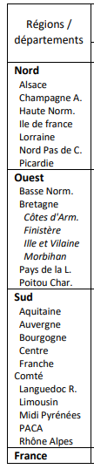
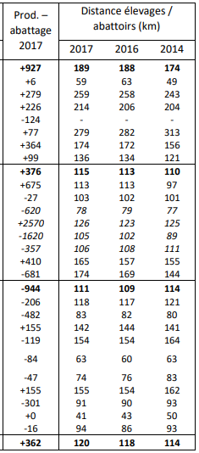

Lien filière
Lien élevage / abattoir | % élevages
Collecte sous forme de tournée | 49%
Transport abattoir direct | 48%
Abattage à la ferme | 1 élevage
Mixte | 2%
Distance moyenne entre un élevage et l’abattoir de destination de ses porcs : 80 km ±51
Avec des distances allant de 10 à 180 km.
1/ PRODUCTION < ABATTAGE
2/ DISTANCE INF A MOYENNE FR
Source : JRP; Lecuyer, 2020

Slide 99
Alimentation des animaux
Elevages (Bdporc + enquête) :
309 736 t d’aliments consommés dont 245 500 t achetées
21% d’aliments utilisés en FAF
Fabricants d’aliments :
235 500 t d’aliments produits sur la région Auvergne Rhône-Alpes (Coopération agricole, 2020)

Slide 100
Composition des aliments et origine
Aliments achetés
(moyenne entre fabricants d’aliments)
Aliments fabriqués à la ferme
(moyenne pondérée des élevages enquêtés)
Pain humide, lactosérum, lait demi-écrémé
Provenance des MP | Achat | FAF
Céréales et issues céréales | Bourgogne / AURA – AURA : 50% | AURA : 100%
Graine soja extrudée | Bourgogne / AURA - AURA : 50% | Idem achat
Tourteaux de colza / tournesol | France / Belgique / Allemagne - AURA : 10% | Idem achat
Tourteau de soja, aa, vitamines, oligos éléments | Monde - AURA : 0% | Idem achat
Coproduits IAA locaux |  | AURA : 100%

Slide 101
Fabrication d’aliments à la ferme
36% élevage
43% AEQ
16% élevages
18% AEQ
34% élevages
41% AEQ
101

Slide 102
Niveau 1 : autonomie Aliments
Alimentation |  | Quasi autonomie pour la production des aliments mais dépendance en MP (avec taux incertain)
Besoin 4% aliments composés
43% des porcs alimentés à la ferme
Besoin 47% MP*
* Attention : basé sur les données d’un seul fabricant d’aliment et sans pourcentage précis
Notes:
* À vérifier avec Aymeric car pas même info en regardant données Bdporc dans lesquelles les intrants porcelets sont équivalentes aux sortants porcelets

Slide 103
Gestion des effluents
Notes:
Nos hypothèses sont les suivantes :
36 % des éleveurs naisseurs et 43% des éleveurs PSE sont en FAF (issu des enquêtes 2019) => RAS
Pour les PSE on a pris une consommation d’aliment avec un IC de 2,94 pour un poids de 8 à 122 kg par PC produit => IC sevrage vente de 2,60
Pour les naisseurs on a pris une consommation de 1257 kg par truie présente => RAS
Pour les Fafeurs, on a considéré que 50% de l’aliment était acheté => considérer 20 % (taux max de protéines de 15 %)
On obtient cette formule qui nous donne 244 885 tonnes d’aliments consommés par la filière sur la région
=(775630*0,57*(122-8)*2,60)/1000+(775630*0,43*0,2*(122-8)*2,60)/1000+(39599*0,64*1257)/1000+(39599*0,36*0,2*1257)/1000

Slide 104
Niveau 1 : autonomie Effluents
Gestion des effluents
A dire d’experts, autonomie régionale pour la valorisation des effluents
Contributeur net de fertilisants organiques pour tiers au sein de la région
65% des effluents épandus sur les terres en propre des élevages
Notes:
* À vérifier avec Aymeric car pas même info en regardant données Bdporc dans lesquelles les intrants porcelets sont équivalentes aux sortants porcelets

Slide 105
Synthèse niveau 1 : autonomie
Production des porcs / abattage
Alimentation
Gestion des effluents
Capacité supp. 66% abattage porcs charcutiers
Capacité d’abattage adaptée
Besoin 24% abattage truies de réforme
Besoin 4% aliments composés
Quasi autonomie pour la production des aliments mais dépendance en MP (avec taux incertain)
43% des porcs alimentés à la ferme
Besoin 47% MP*
A dire d’experts, autonomie régionale pour la valorisation des effluents
Contributeur net de fertilisants organiques pour tiers au sein de la région
65% des effluents épandus sur les terres en propre des élevages
Notes:
* À vérifier avec Aymeric car pas même info en regardant données Bdporc dans lesquelles les intrants porcelets sont équivalentes aux sortants porcelets

Slide 106
Zones sensibles
Zones sensibles

Slide 107
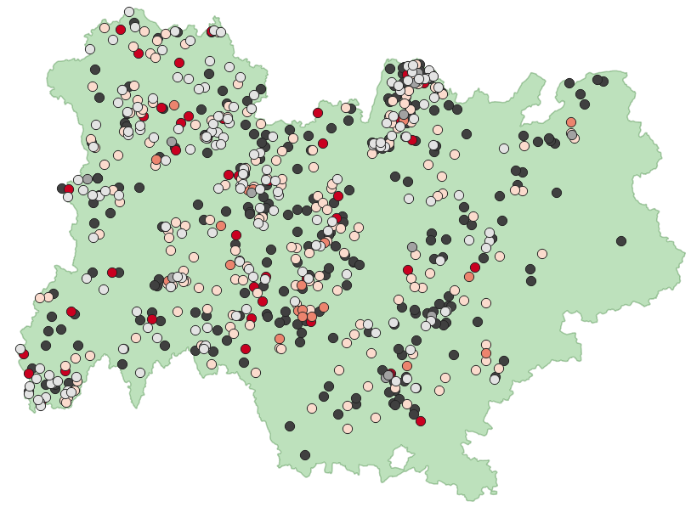
Localisation des élevages
Naisseur
Naisseur – Post-sevreur
Naisseur engraisseur
Post-sevreur – Engraisseur
Post-sevreur
Engraisseur

Slide 108
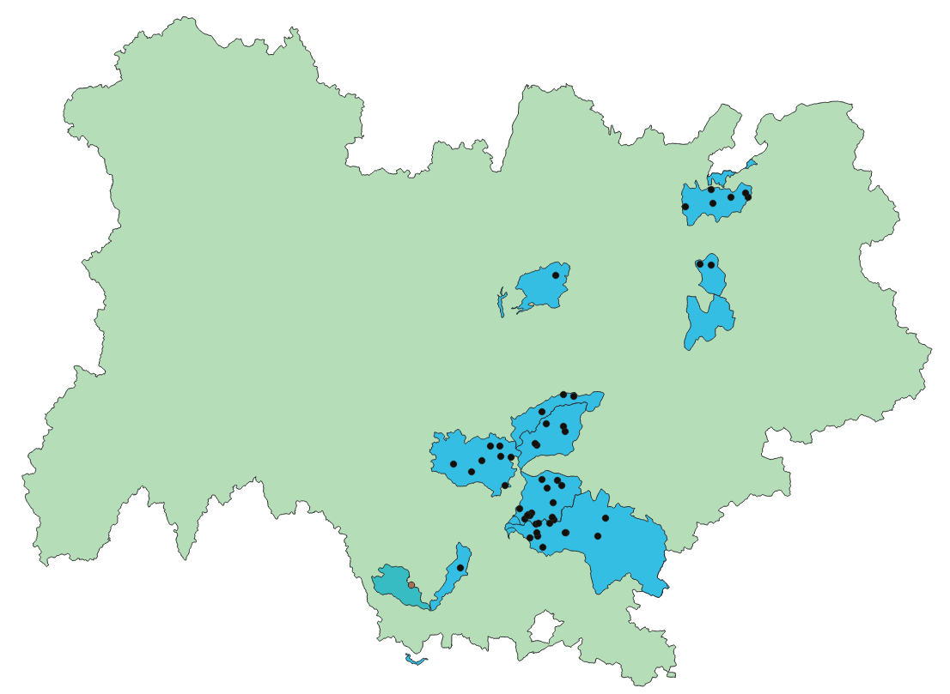
Zones de répartition des eaux
Elevages en ZRE | Elevages en ZRE | % région
Nb élevages | 51 élevages | 7%
Nb truies | 2760 truies | 7%
Nb PC produits | 40032 PC | 5%
Elevages
Zone de répartition des eaux (périodes d’étiages avec contraintes pour les usages)
Les consommations d’eau de ces élevages représentent environ :
70000 m3/an
(soit 7% des consommations d’eau directes des élevages porcins de la région)

Slide 109
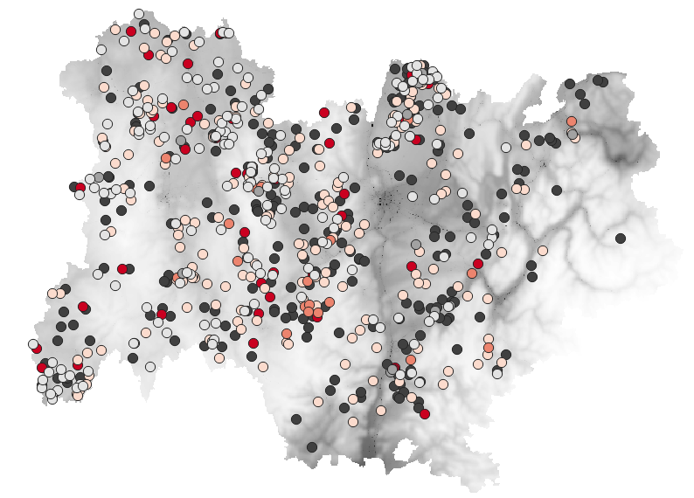
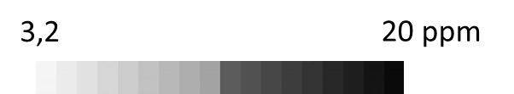
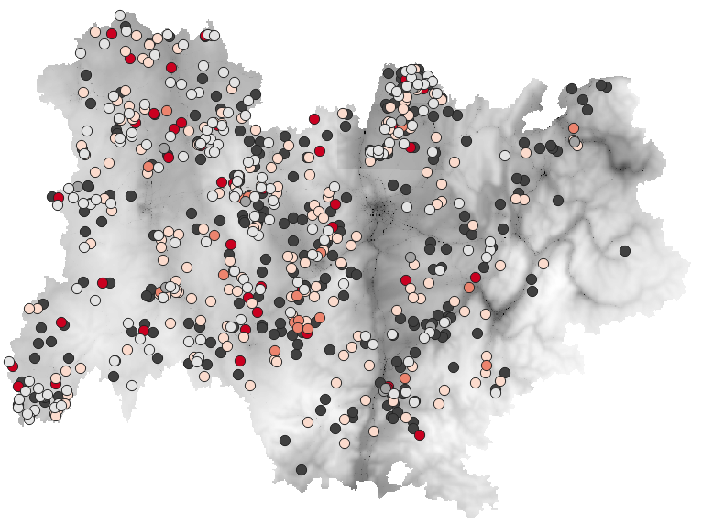

Particules
Peu de corrélation entre positionnement des élevages et zones à plus fortes émissions
Naisseur
Naisseur – Post-sevreur
Naisseur engraisseur
Post-sevreur – Engraisseur
Post-sevreur
Engraisseur
Par fraction de PM | TSP | PM10 | PM2,5
Truies | 25383 | 31125 | 5821
Porcelets | 43016 | 26287 | 8284
Porcs charcutiers | 178042 | 85698 | 6646
Total régional | 246441 | 143110 | 20752
PM2,5
* Source des facteurs d’émissions : Guingand et al. (2022) – JRP 2022 – valeurs moyennes tous facteurs confondus
PM10

Slide 110
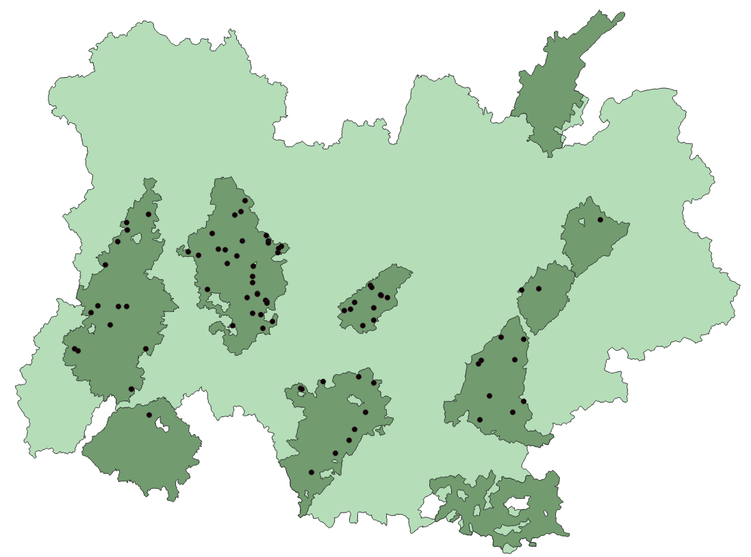
PNR
Elevages en ZRE | Elevages en ZRE | % région
Nb élevages | 81 élevages | 12%
Nb truies | 2454 truies | 6%
Nb PC produits | 46733 PC | 6%

Slide 111


Place des élevages dans le système alimentaire de la région

Slide 112
Potentiel nourricier des élevages porcins de la région
864 229 personnes par an sur la base du contenu en protéines animales (soit 11% de habitants de la région) - (http://www.perfalim.com)
2 248 419 portions annuelles de porc par habitant (soit 29% des portions requises sur la région) – base de 33,3 kg équivalent carcasse / habitant / an (IFIP, 2020)

Slide 113
Merci de votre attention
Contacts : amaillot@interpaura.fr
Tel : 06 88 82 08 41
sandrine.espagnol@ifip.asso.fr
Tel : 07 62 53 63 74

Slide 114

Impact des porcs dans les émissions polluantes en AURA.
Aymeric MAILLOT – Interp’AURA

Slide 115
Le suivi des élevages dits “IED”
En AURA, 31 élevages soumis à la réglementation « Industrial Emission Directive »
  Plus de 2000 places de porcs
  Plus de 750 truies
Depuis 2018, réalisation d’un accompagnement et d’un suivi de 24 d’entre eux avec 3 objectifs :
  Être en conformité avec les attendus réglementaires
  Déclarer les émissions polluantes annuelles
  Avoir des outils de mesure de l’impact des élevages en région
Enregistrement annuel de toutes les pratiques de l’élevage par l’éleveur

Slide 116
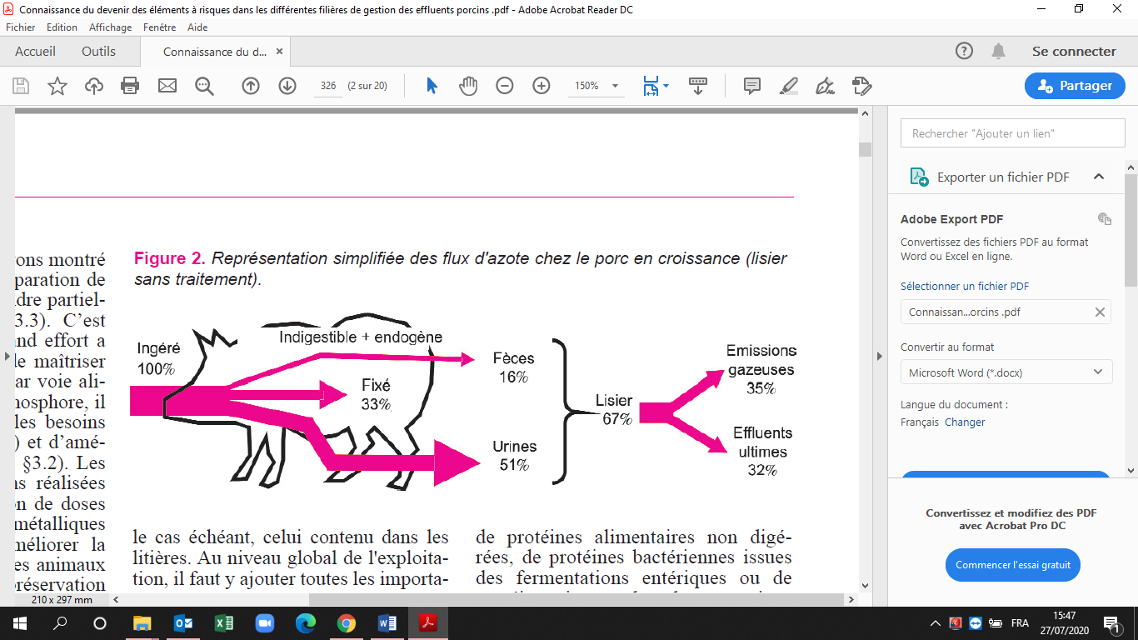
La méthodologie
A l’échelle de l’animal :
  Réalisation d’un « Bilan Réel Simplifié » sur chaque stade physiologique :
    Tonnages d’aliments consommés
    Formules des aliments (protéine, phosphore)
    Flux d’animaux (stocks, mouvements, pertes, productions)
  Comptabilisation de l’azote excrété par animal et par place

Slide 117
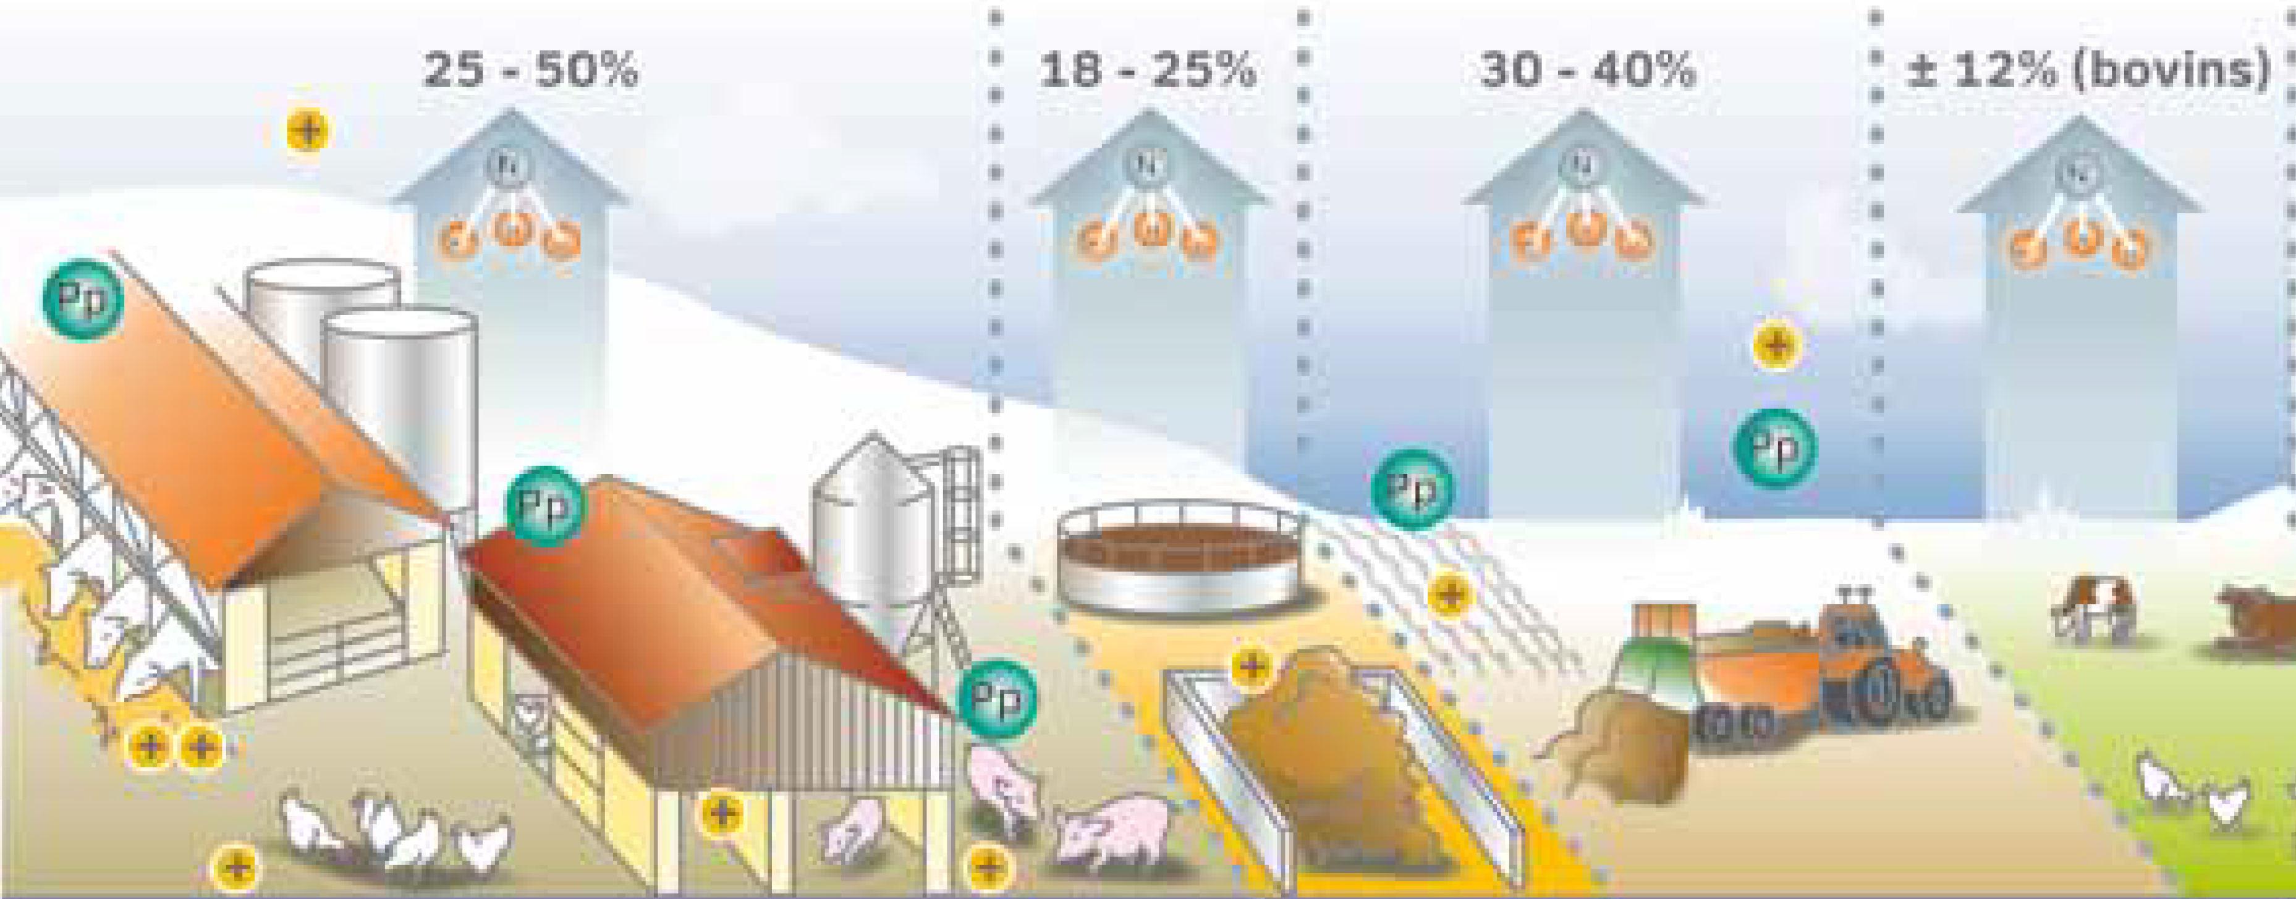
La méthodologie
A l’échelle de l’élevage :
  Réalisation d’un «GEREP » sur l’organisation structurelle de l’exploitation :
    Techniques d’élevage (types de bâtiments, ventilation, process…)
    Flux physiques des effluents et éventuels traitements appliqués
    Types d’épandage
Comptabilisation des émissions d’ammoniac à chaque stade et émissions polluantes globales de l’exploitation.

Slide 118
Les résultats
Parution de la réglementation : 21 février 2017 avec application en 2021.
Année de référence 2019 : méthodologie de collecte et saisie des informations suffisamment consolidée à l’ensemble des élevages.
Analyse des résultats rapportée au kg de porc produit pour supprimer les biais liés aux évolutions de la production des élevages suivis ou aux modifications ou arrêts éventuels d’élevages.

Slide 119
Le suivi des élevages dits “IED”
En AURA, 31 élevages soumis à la réglementation « Industrial Emission Directive »
  Plus de 2000 places de porcs
  Plus de 750 truies
Depuis 2018, réalisation d’un accompagnement et d’un suivi de 24 d’entre eux avec 3 objectifs :
  Être en conformité avec les attendus réglementaires
  Déclarer les émissions polluantes annuelles
  Avoir des outils de mesure de l’impact des élevages en région
Enregistrement annuel de toutes les pratiques de l’élevage par l’éleveur

Slide 120
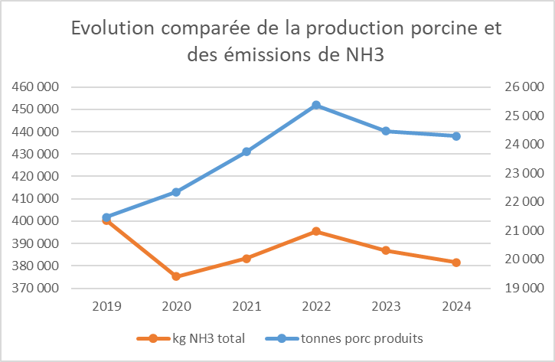
Les résultats : NH₃
Premier impact quantitatif :
16 couvertures de fosses entre 2019 et 2021
6 entre les années 2021 et 2023
Malgré l’augmentation globale du niveau de production, baisse de 4 % émissions d’ammoniac
Notes:
Attention, pas d’échelle entre les 2 courbes : Transformation de 2 élevages naisseurs engraisseurs en élevages PSE.

Slide 121
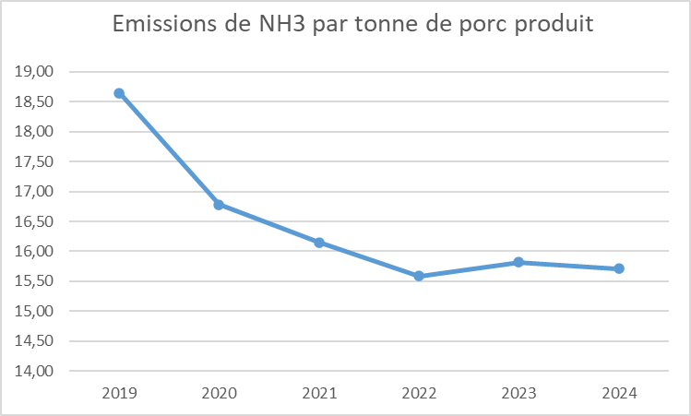
Les résultats : NH₃
Rapporté à la tonne de porc produit, baisse moyenne des émissions de 16 % sur la période considérée

Slide 122
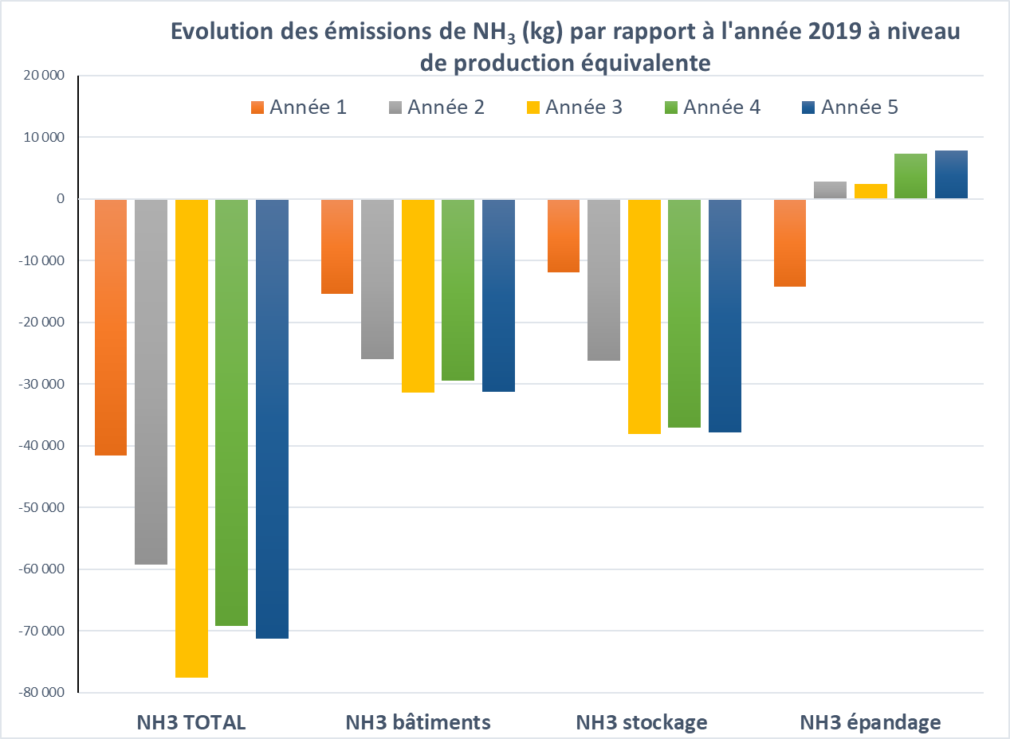
Les résultats : NH₃
l’ammoniac résulte de la dégradation de l’urée présente dans l’urine
Processus conservatif
Impact majoritaire de la couverture des fosses
Impact important des pratiques alimentaires des éleveurs

Slide 123
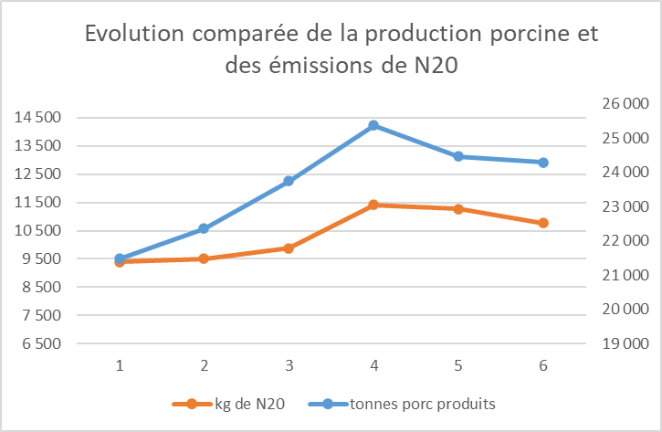
Les résultats : N₂O
le protoxyde d’azote se forme au cours du processus de nitrification/dénitrification
Augmentation du N2O par la couverture de fosse (+0,5%)
Augmentation moyenne à + 12 % en valeur absolue

Slide 124
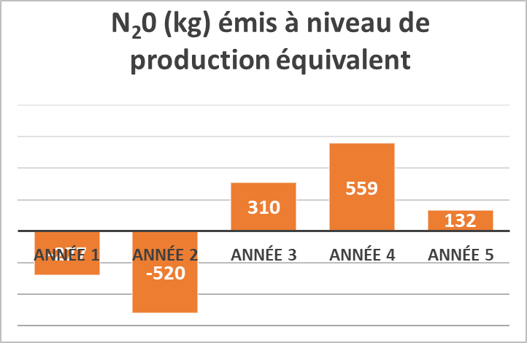
Les résultats : N₂O
Rapporté à niveau de production équivalent on a tout de même une augmentation
Augmentation modérée à +4 % sur les 3 dernières années (+0,4% sur les 5 ans)
+ 203 kg sur 5 ans (PRG 273) soit + 55 tonnes eq CO2

Slide 125
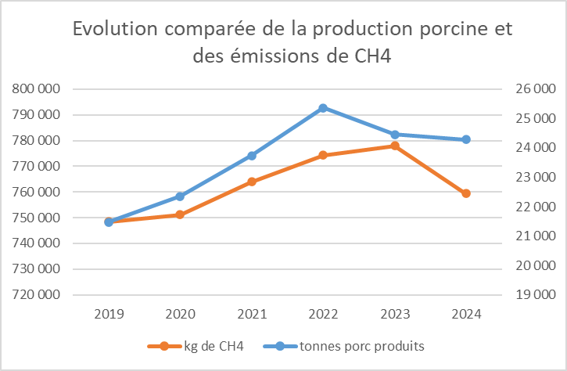
Les résultats : CH₄
le méthane (CH4), qui se produit en milieu anaérobie par des bactéries méthanogènes dégradant la matière organique.
Augmentation globale à +2,25 %

Slide 126
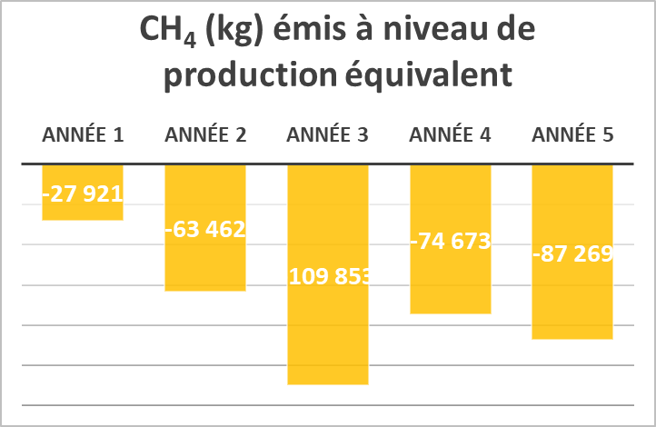
Les résultats : CH₄
Rapporté à niveau de production équivalent on a une nette diminution des émissions
-10 % d’émission sur les 5 années
Sur les 5 ans – 363 tonnes
PRG( 28 ) soit sur les 5 ans 10 164 tonnes d’eq CO2 évités.

Slide 127

Les résultats : PM10
Les émissions de poussières sont corrélées avec la protection des effluents et l’utilisation de process des laveurs d’air.
Augmentation globale à + 2,8 %

Slide 128

Les résultats : PM10
Rapporté à niveau de production équivalent on a une nette diminution des émissions
-8 % d’émission sur les 5 années

Slide 129
Des outils techniques maîtrisés par la filière
Meilleures formulations des aliments et alimentation de précision
Aménagements au bâtiment pour permettre des évacuations plus fréquentes des effluents ou mise en place de process de type laveurs d’air. De nouveau projets sont en cours pour intégrer des techniques innovantes comme le refroidissement du lisier par échangeur de chaleur.
Couverture des fosses de stockage de lisier avec des évolutions vers l’intégration de méthanisations passives.
Gestion de l’épandage améliorée par moins d’utilisation de buses palettes au profit de tonnes à pendillards ou d’enfouisseurs.
Un accent à mettre sur la gestion du méthane et les épandages.

Slide 130

Les résultats : Comparatif production régionale
La baisse de - 16 % à l’échelle des élevages IED représente une baisse de 3,2% à l’échelle de la filière
Soit -0,08% des contributions agricoles régionales
Source : Atmo Auvergne-Rhône-Alpes 2025
Notes:
Analyse sur la base de l’année 2019 état de base

Slide 131

Les résultats : Comparatif production régionale
La baisse de - 10 % à l’échelle des élevages IED représente une baisse de 3,4% à l’échelle de la filière
Soit -0,02% des contributions agricoles régionales
Source : Atmo Auvergne-Rhône-Alpes 2025

Slide 132

Les résultats : Comparatif production régionale
L’augmentation de +3 % à l’échelle des élevages IED représente une augmentation de 0,3% à l’échelle de la filière
Soit +0,002% des contributions agricoles régionales
Source : Atmo Auvergne-Rhône-Alpes 2025

Slide 133
Un bilan filière satisfaisant mais un impact régional limité
Coût technique et administratif total de plus d’ 1 M€ sur 5 ans
Une action efficace mais limitée sur une filière représentant au maximum 3% des impacts régionaux

Slide 134
Pause repas
Au self de la chambre d’agriculture du Rhône.

Slide 135
Améliorer la gestion de l’eau en élevage : CERCEAU 1 & 2
Aymeric MAILLOT – Interp’AURA
Johan THOMAS – Gwendoline HERVE - IFIP

Slide 136


Projet PEPIT multifilières
Notes:
La réponse à l’enjeu de la préservation de la ressource en eau pour l’élevage passe par :
La connaissance précise de la consommation par poste (abreuvement, lavage, brumisation, traite, …) ajustée aux modes de production, à la saisonnalité et à la zone climatique
La recherche d’alternatives à l’eau du réseau et la connaissance des ressources pour diversifier les ressources disponibles
La fourniture d’un outil de pilotage de l’eau en ferme à l’échelle de l’exploitation afin d’anticiper les périodes critiques et de mieux gérer la ressource eau.

Slide 137


Projet PEPIT multifilières
Notes:
La réponse à l’enjeu de la préservation de la ressource en eau pour l’élevage passe par :
La connaissance précise de la consommation par poste (abreuvement, lavage, brumisation, traite, …) ajustée aux modes de production, à la saisonnalité et à la zone climatique
La recherche d’alternatives à l’eau du réseau et la connaissance des ressources pour diversifier les ressources disponibles
La fourniture d’un outil de pilotage de l’eau en ferme à l’échelle de l’exploitation afin d’anticiper les périodes critiques et de mieux gérer la ressource eau.

Slide 138

CERCEAU 1 : Références de consommation
Objectifs principaux
Elaborer des références de consommation d’eau pour que les éleveurs puissent en disposer pour gérer l’abreuvement des animaux et le lavage de leurs installations dans les filières herbivores et granivores.
52 élevages et stations expérimentales équipées dont 8 en filière porcine

Slide 139
CERCEAU 1 : La méthodologie

Slide 140


CERCEAU 1 : La méthodologie
Enregistrement des consommations d’eau sur la base de relevés de compteurs
  Par types d’élevages
    Caillebotis intégral
    Litière paille
    Plein air
  Par stades physiologiques
  Dans la mesure des disponibilités des éleveurs partenaires !

Slide 141
CERCEAU 1 : La méthodologie
41 compteurs posés et des sondes température/humidité

Slide 142
CERCEAU 1 : Résultats
Résultats descriptifs car l’absence de certaines données et leur hétérogénéité n’ont pas permis la réalisation de tests statistiques poussés. 111 bandes collectées.

Slide 143
Résultats : Liens avec la température

Slide 144
Résultats : Liens avec la température
111 bandes collectées
Notes:
Surconsommation en période chaude mais limitée, cependant les traitements statistiques ne démontrent pas un effet significatif
Période chaude : + de 75 % des jours avec une température journalière extérieure moyenne de plus de 25 °C

Slide 145
Résultats : Le lavage
Un poste de consommation minoritaire mais très hétérogène
  Le protocole appliqué fait varier, mais aussi l’automatisation ou non du trempage
  Les équipements intérieurs et le type de surface : Type de sols, cloisons, matériel récent ou ancien
  L’opérateur : le nettoyage d’une même salle réalisé par 2 personnes différentes ne nécessite pas la même quantité d’eau

Slide 146
CERCEAU 1 : Résultats à poursuivre…
Manque de données significatives sur les process consommateurs d’eau :
  Fonctionnement des laveurs d’air
    De 1,3 à 1,6 litres par places de porcs en engraissement
  Fonctionnement des Pad cooling
    2,9 litres par places de maternité
    1,2 à 1,6 litre par place d’engraissement
N’hésitez pas à nous transmettre des informations pour alimenter le modèle statistique !

Slide 147


CERCEAU 2 : Ressources et usages possibles de l’eau

Slide 148

CERCEAU 2 : Ressources et besoins de l’élevage
Améliorer la connaissance des ressources et des besoins liés à l’élevage :
Connaitre dans l'espace et dans le temps les disponibilités en eau par bassin hydrographique et les enjeux multi-usages sur cette ressource (IDELE)
Bassins hydrographiques AURA :
Etat des lieux des ressources (surfaces/souterraines) sur la base des données des gestionnaires
(composante spatiale)
Analyses pluviométriques et ETP
(composante temporelle)
Ressource en eau disponible
(vulnérabilité, zones critiques)

Slide 149

CERCEAU 2 : Ressources et besoins de l’élevage
Améliorer la connaissance des ressources et des besoins liés à l’élevage :
Prédire les besoins en eau liés à l'élevage par bassin hydrographique selon les conditions climatiques (CRA AURA)
Besoins en eau des filières:
Eau d’abreuvement
(Besoin des animaux)
Eau de fonctionnement
(Lavage/périphérique/culture)
En exploitation/transformation
Evaluation des besoins en eau
(aléa)

Slide 150

CERCEAU 2 : Usages des eaux
Définir les usages possibles des eaux issues des différents systèmes :
Inventaire des systèmes innovants de récupération, stockage et traitement de l’eau : Une base de données est en cours de formalisation par l’ITAVI, sur le socle du travail d’inventaire d’un stagiaire

Slide 151
CERCEAU 2 : Usages des eaux
Définir les usages possibles des eaux issues des différents systèmes :
Equipement de sites et suivi de la qualité et des quantités d’eau récupérées, stockées et traitées selon différents systèmes de récupération d’eau.
Pour la filière porcine, 2 sites suivis par l’IFIP en Bretagne
  Bactériologique
  Flore totale à 22°C / Flore totale à 37°C / Coliformes totaux / Coliformes fécaux / Streptocoques fécaux (entérocoques) / ASR / E Coli
  Salmonelles / Listeria /Campylobacter
  Physico-chimique
  Turbidité / Dureté / pH / Azote Totale / Nitrates / Nitrites / MES / COT / DCO

Slide 152
CERCEAU 2 : Usages des eaux

Slide 153
CERCEAU 2 : Usages des eaux

Slide 154
CERCEAU 2 : Usages des eaux
Suivis et analyse en cours, avec partage d’enseignements entre les filières pour déterminer les types de collectes et de traitement des eaux les plus adaptés à chaque utilisation.
Premières problématiques identifiées sur l’évacuation des premières eaux et la qualité du filtrage initial dans la chaine de contamination des installations.

Slide 155



CERCEAU 2 : Outils et diffusion aux éleveurs
Créer des outils pour accompagner les éleveurs dans leur stratégie de gestion de l’eau
Un outil d'aide à la décision technico-économique pour les éleveurs sur les dispositifs de gestion de l'eau en fonction des usages envisagés.
Une calculatrice de dimensionnement des ouvrages de stockage à envisager
Un groupe de discussion sur les usages de l'eau en élevage avec les acteurs concernés
Des portes ouvertes de présentation des systèmes sur les sites pilotes

Slide 156
CERCEAU
Avez-vous des questions ?

Slide 157

Actions menées par la filière porcine : URE-AURA

Slide 158
Action 1 : Enquêtes 2025-26
Objectifs :
  Au minimum 40 élevages enquêtés
  Obtenir des consommations moyennes selon 4 orientations d’élevages :
    Naisseur / Naisseur-engraisseur / Post-sevreur-Engraisseur / Engraisseur
    Différenciation entre caillebotis et litière
  Analyser la diversité des consommations, la particularité des équipements et les écarts observés
  Résultats exprimés à la place (truie et PC) et au porc charcutier produit
  Retenir des sites pilotes pour l’action « Observatoire »

Slide 159
Action 1 : Enquêtes 2025-26
Autres filières impliquées :
Objectifs :
  IFCE : Enquêtes en ligne via Lime survey pendant 2 mois à destination des détenteurs professionnels. L’enquête porte sur la consommation d’électricité, de carburants (GNR et carburants routiers) et gaz ainsi que la consommation d’énergie via l’alimentation.
  ITAVI : Enquête à destination des élevages de poules pondeuses. L’enquête se fera en directe à l’aide du questionnaire de l’étude nationale qui était destiné au élevage de volailles de chair. L’enquête porte sur la consommation d’électricité.

Slide 160
Action 2 : Observatoire
Objectifs :
  Priorisation des élevages sur caillebotis qui concentrent le plus de consommations
  Répartition des élevages enquêtés sur des zones géographiques avec un impact climat potentiel
    Installation de sondes de relevés de températures en parallèle
  Aller chercher les consommations majoritaires en priorité
    Ventilation / Chauffage
  Dans un second temps les postes à activité variables
    Cooling / Brumisation / Pailleuse / Multiphase…
  Les postes fonctionnant à puissance nominale constante (type laveur d’air) pourront être mesurés à l’aide de pinces ampèremétriques ou par opportunité selon la disponibilité d’installation du matériel.

Slide 161

Action 2 : Observatoire
  Zone CNR :

Slide 162

Action 2 : Observatoire
  Carte des zones climatiques :

Slide 163
Action 2 : Observatoire
9 élevages à suivre
  Représentatif des orientations d’élevages
  1 par « zone climatique »
  Potentiel de 7 élevages en « Zone CNR »
Valider l’implication ET la faisabilité
technique

Slide 164

Action 2 : Observatoire
Compteurs connectés :
  Branchement sur le tableau électrique
  Installation d’une antenne sur la box internet qui communiquera les données automatiquement avec la base de donnée
  Jusqu’à trois outils connecté par compteur

Slide 165
Action 2 : Observatoire
Autres filières impliquées :
Objectifs :
  IFCE : Installation de pinces ampèremétriques pour suivre des consommations sur 1 à 2 semaines sur 10 à 20 exploitations.
  ITAVI : Utilisation de compteur connecté pour relever les consommations d’électricité et de gaz. Potentielle récupération des données Météo France. Ciblage des élevage plein air. Entre 8 et 10 élevages suivi dont 40 à 50% des élevages en zone CNR.
  IDELE : 6 fermes suivis (5 caprins et 1 bovins) dans la suite du programme ClimLactic (étude de l’impact du changement climatique sur la transformation lactique) pour étudier la consommation électrique sur ces outils de transformation. 2 fermes étudiées sont sur le territoire CNR.

Slide 166

Quels regards portés sur l’élevage porcin parmi les conseillers installation et l’enseignement ?
Lucie COUSIN
Notes:
= 30 mins de présentation

Slide 167







Projet ATRACT
Financeurs
Partenaires

Slide 168

Le Projet ATRACT en actions
2024-2027
Notes:
OBJECTIFS : Définir les projets installation les + fréquemment rencontrés avec des données économiques (investissement nécessaire, rentabilité des ateliers + des motivations, …)
Chiffrer à travers des cas d’étude les temps de travaux / atelier en exploitations mixtes (ayant un atelier monogatsrique)
Identifier les complémentarités avec d’autres ateliers pour la diversification des exploitations agricoles
Créer un nouveau réseau interprofessions monogastriques – instituts techniques -lycées agricoles-service installation transmission des chambres d’agriculture, co-construire des supports techniques et les diffuser aux futurs agriculteurs.
+ rajouter une diapo ‘il ya le temps

Slide 169
Le Projet ATRACT en actions
Analyse des données disponibles pour la définition de « projets types »
Analyse des besoins (enquêtes PAI et lycées)
=> Questionnaire Google Form

Slide 170

Qui a répondu ?
73 réponses au total
Réponses partagées entre les chambres d’agriculture et l’enseignement agricole

Slide 171

CA/département : presque complet !
Total : 38 réponses

Slide 172

Réponses des Chambres : état des lieux des connaissances sur la filière porcine et besoins.

Slide 173
Connaissances de la filière porcine en CA
42% ont besoin de connaissances supplémentaires
29% n’ont pas accès à l’information
Un enjeu sur la communication de la filière !
Quelles infos communiquer ? Comment ?
Notes:
Ajouter ici la partie surtout d’autres conseillers chambres comme source d’information : réseau + fermé.

Slide 174
Et plus précisément ?
Notes:
Parler des sources d’informations ???
Aspects € dans le réseau chambre mais daté <10 ans

Slide 175
Mais quelle sources d’informations ?
Réseau chambres : d’autres conseillers, données, références, ancien dossier d’installation…
TRAACE
Fiches CERD, …
Et qui contacter ? Toujours CA, conseillers divers
(des groupements, des techniciens = 1 ou 2 réponses)

Slide 176

Quels atouts pour la filière porcine ?

Slide 177
Atouts et freins de la filière
ATOUTS
FREINS
Bonne valeur ajoutée / forte valorisation
Demande des consommateurs
Complémentarité des ateliers
Installation spécialisée possible
Production peu abordée
  Peu de création d’un nouvel atelier + peu de candidats pour reprise
  + de porc en circuit court rencontrés
Manque d’informations
  Données globales, références technico-€, interlocuteurs, fiche techniques
Notes:
https://app.wooclap.com/SBYNXH?from=instruction-slide
N’orientent pas
!! Peu abordée
Atouts : bonne rémunération mais attire peu (problème d’image) ; intensité capitalistique + pas un métier pour débutants
Beaucoup de débouchés (systèmes d’élevage variés)
Bonne image du consommateurs : uniquement si produit de manière traditionnelle.
Demande sur des produits de qualité et répondant aux attentes sociétales
Production technique et rentable
Complémentarité = complément de revenu mais difficile à mettre en place.
Peu de création mais un peu de reprise.
A rencontré aussi « porc sur paille »
Avantage – risque des filières, points de vigilances, contraintes, …

Slide 178
Ce qu’il en ressort …
Manque d’informations globales et de connaissances techniques et économiques de la filière
  Entraine une difficulté pour conseiller ces filières
  Besoin de supports adaptés
Notes:
Ne conseille pas ces filières car manque de données !!

Slide 179

Quels besoins pour conseiller ces filières ?
Intérêt pour des webinaires de présentation !

Slide 180
La filière porcine est-elle traité dans les établissements agricoles ?

Slide 181
Proportion de cours sur l’élevage porcin :
Notes:
Sur 35 réponses
Reste + abordé que la volaille (à titre de comparaison la volaille c’est 40% de « lorsque les élèves ont des questions »

Slide 182
Type de formation ou diplômes mentionnés
BPREA
Bac Pro CGEA - Seconde pro
BTS ACSE
BTSA PA (zootechnie et conduite d’élevage + TP) pour 1 = 1 option / Support porcin partenariat avec intégrateur Provent + une maternité dans la Drôme Airporc
Bac STAV
CAP Métiers de l’agriculture
Formation adulte : brevet pro responsable d’entreprise agricole.
CAPA

Slide 183
La filière est abordée, mais de quelle manière ?
En fonction des demandes et des cas types ; Visite d’élevage en plein air et sur litière
Notes:
Sur 28 réponses !! À bien expliquer les % au dessus
Par rapport à la volaille : + de diversité dans ce qui est aboré

Slide 184

Pourquoi est-elle traitée de cette manière là ?
Notes:
Sur 29 réponses
4 établissements ont un atelier porcin sur l’établissement.

Slide 185

Quel contenu pour les cours ?
Connaissances fondamentales de ces filières
Production en circuit court
Connaissances techniques et économiques
Connaissances sur la diversification avec ces ateliers
Notes:
Connaissances techniques et éco 31/35 (88,6%)
Diversification 28/35 (80%)
Fondamentales des filières 20/35 (57%)

Slide 186

Quels type de support (s) ?

Slide 187


Conclusion
Une volonté de mieux représenter la filière porcine
Besoin de plus de documentations / fiches
Besoin de plus de concrets (témoignages / visites, …)

Slide 188
Merci de votre attention !
N’hésitez pas à me contacter : cousin@itavi.asso.fr

Slide 189
Discussion générale

Slide 190
Echange avec la salle
Quels attentes et besoins en matière de recherche et développement pour la filière porcine d’Auvergne-Rhône-Alpes ?
  Approfondir les domaines déjà étudiés ?
  Nouvelles thématiques à prioriser ?

